Slide 1
화면설계서
Dr.D Doctor.Disease
질병 정보를 알고 싶으신가요?
데이터 분석과 1920110015 박하늘

Slide 2
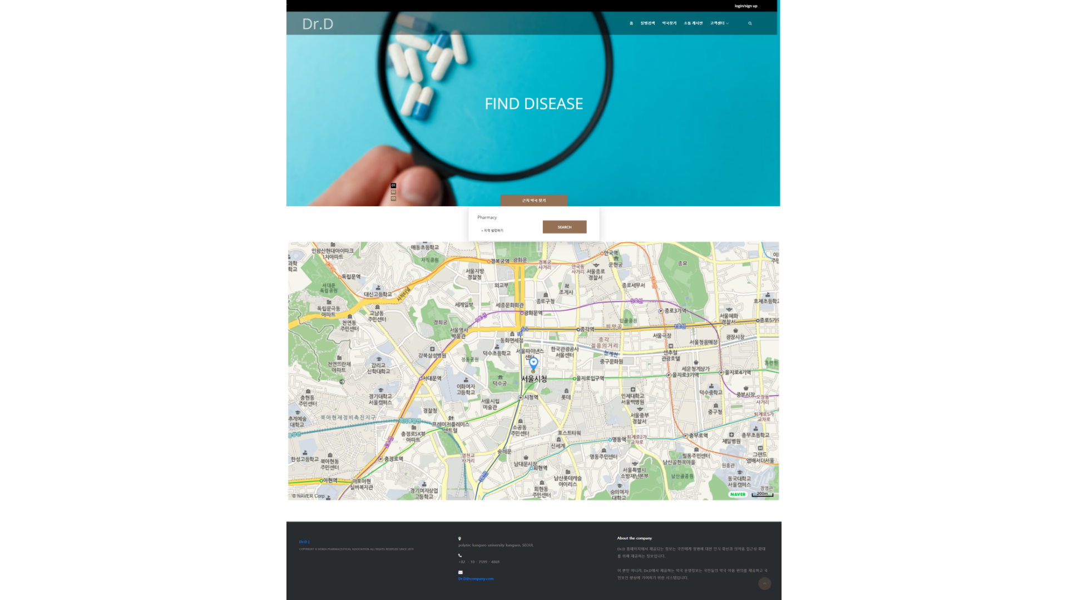
MAIN
공통
메인
Dr.DU_001
1
7
2
3
4
5
6
클릭할 경우 LOGIN으로 이동
1
2
클릭할 경우 MAIN으로 이동
3
클릭할 경우 DISEASE로 이동
4
클릭할 PHARMACY로 이동
8
5
클릭할 경우 COMMUNITY로 이동
6
클릭할 경우 MAIN_navbar로 이동
7
클릭할 경우 MAIN_Q로 이동
8
클릭할 경우 MAIN_select로 이동

Slide 3
MAIN
공통
메인
Dr.DU_001
1
1
클릭할 경우 MAIN_Q로 이동

Slide 4
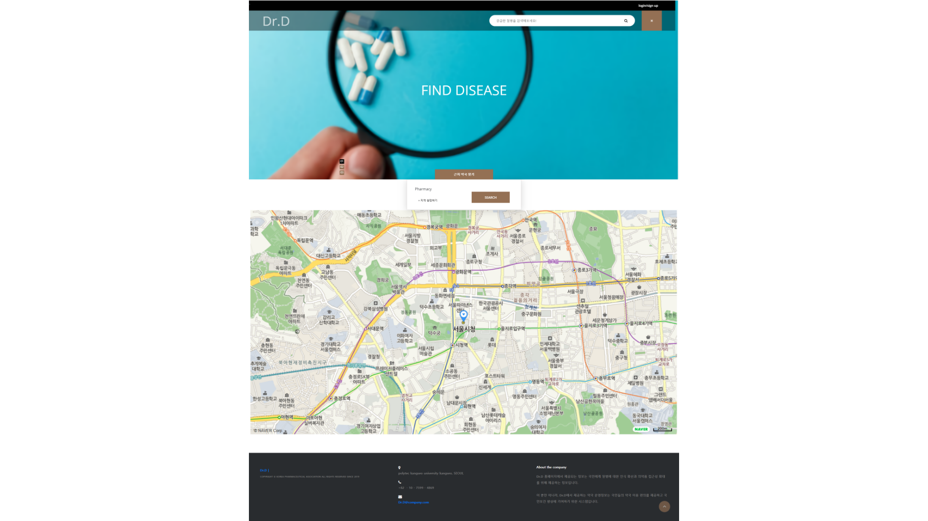
MAIN_Q
공통
메인
Dr.DU_001
1
클릭할 경우 MAIN_select로 이동
1

Slide 5
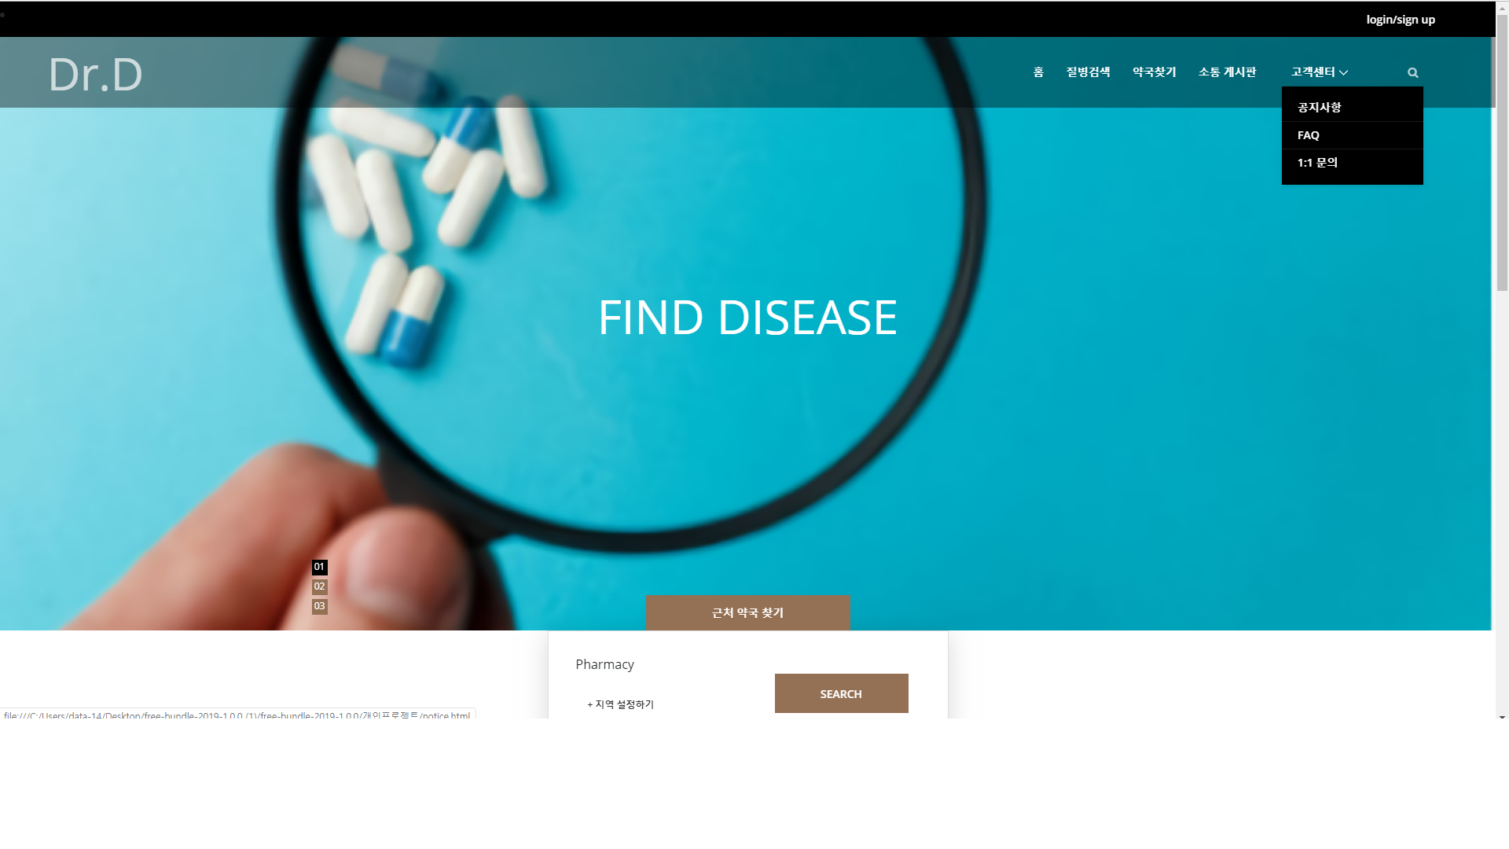
MAIN_navbar
공통
메인
Dr.DU_001
1
클릭할 경우 MAIN_navbar로 이동
1

Slide 6
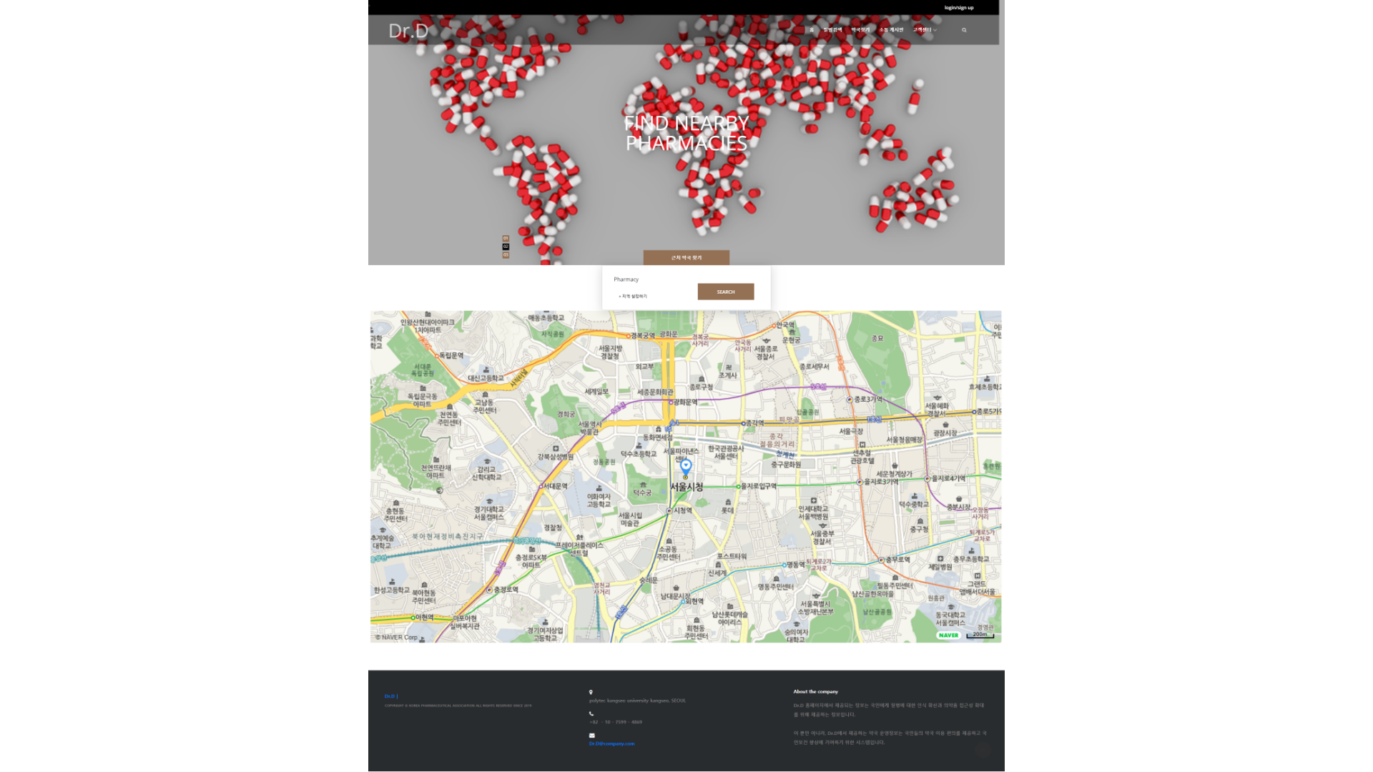
MAIN02
공통
메인
Dr.DU_001
MAIN화면은 일정 시간이 지나면 저절로
뒤에 배경이 바뀜

Slide 7
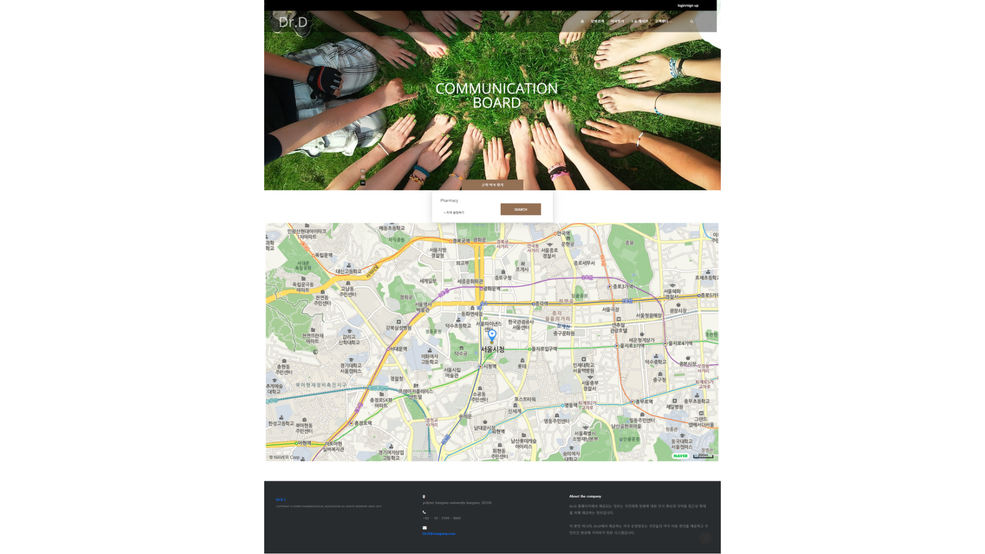
MAIN03
공통
메인
Dr.DU_001
MAIN화면은 일정 시간이 지나면 저절로
뒤에 배경이 바뀜

Slide 8
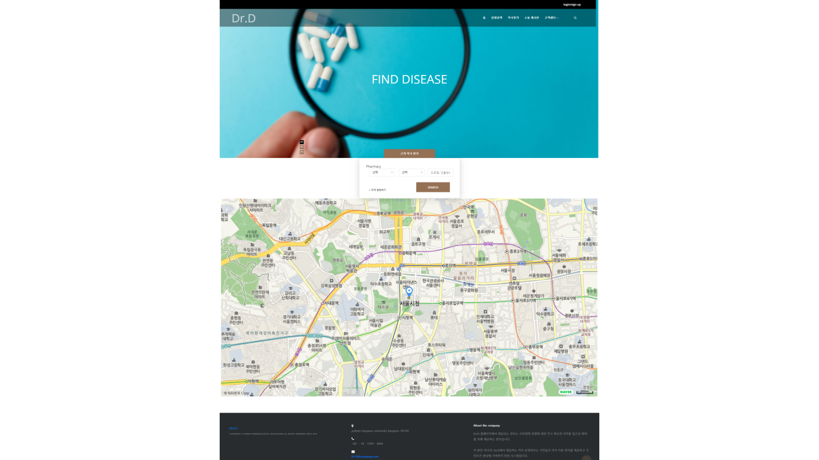
MAIN_select
공통
메인
Dr.DU_001
1
클릭할 경우 MAIN_select01로 이동
2
클릭할 경우 MAIN_select02로 이동
3
클릭할 경우 MAIN_select03으로 이동
1
2
3

Slide 9
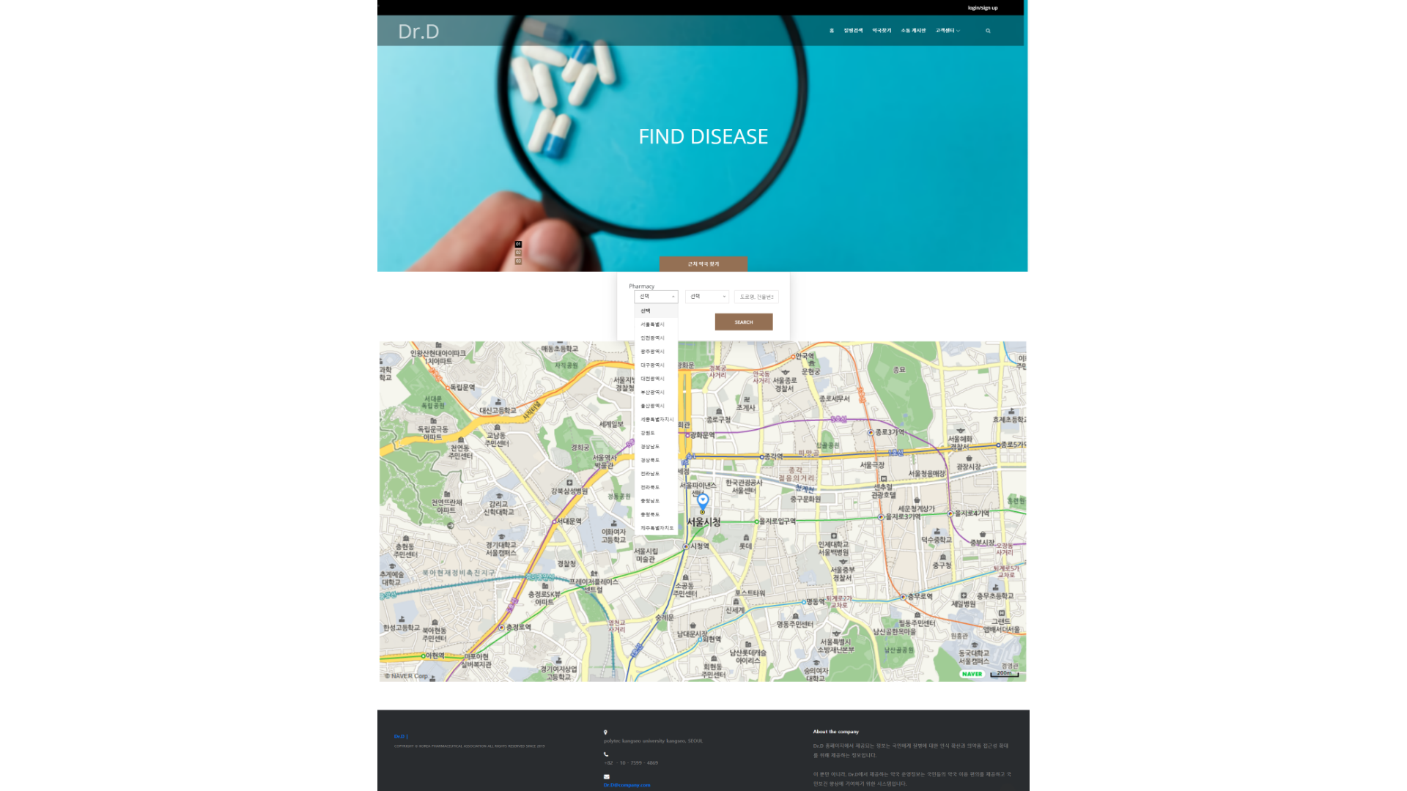
MAIN_select01
공통
메인
Dr.DU_001
1
클릭할 경우 MAIN으로 이동
2
클릭할 경우 트레이너 페이지로 이동
3
클릭할 경우 다이어리로 이동
4
클릭할 경우 커뮤니티로 이동
5
클릭할 경우 지도로 이동
6
클릭할 경우 로그인 페이지로 이동
7
클릭할 경우 회원가입 페이지로 이동

Slide 10

MAIN_select02
공통
메인
Dr.DU_001
1
클릭할 경우 MAIN으로 이동
2
클릭할 경우 트레이너 페이지로 이동
3
클릭할 경우 다이어리로 이동
4
클릭할 경우 커뮤니티로 이동
5
클릭할 경우 지도로 이동
6
클릭할 경우 로그인 페이지로 이동
7
클릭할 경우 회원가입 페이지로 이동

Slide 11

MAIN_select03
공통
메인
Dr.DU_001
1
클릭할 경우 MAIN으로 이동
2
클릭할 경우 트레이너 페이지로 이동
3
클릭할 경우 다이어리로 이동
4
클릭할 경우 커뮤니티로 이동
5
클릭할 경우 지도로 이동
6
클릭할 경우 로그인 페이지로 이동
7
클릭할 경우 회원가입 페이지로 이동

Slide 12
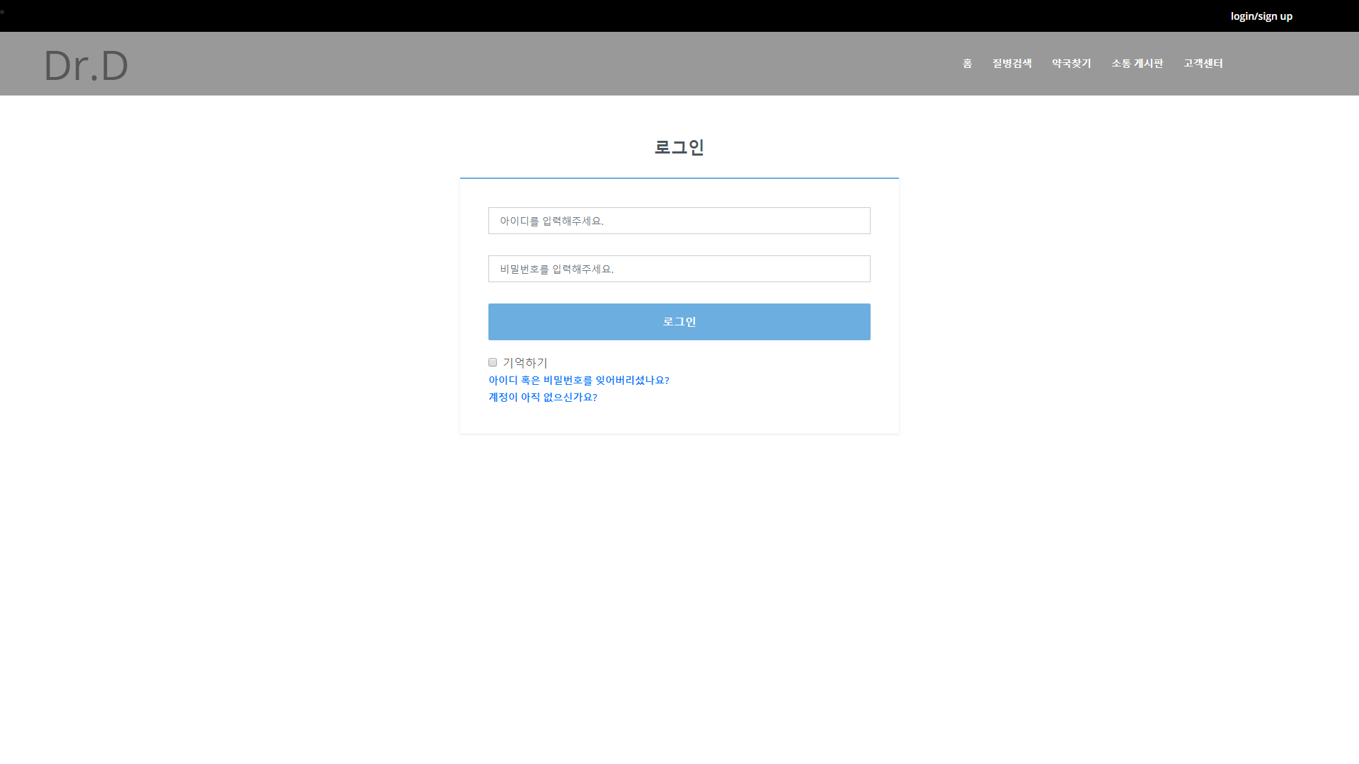
LOGIN
공통
메인>로그인
Dr.DU_003

Slide 13
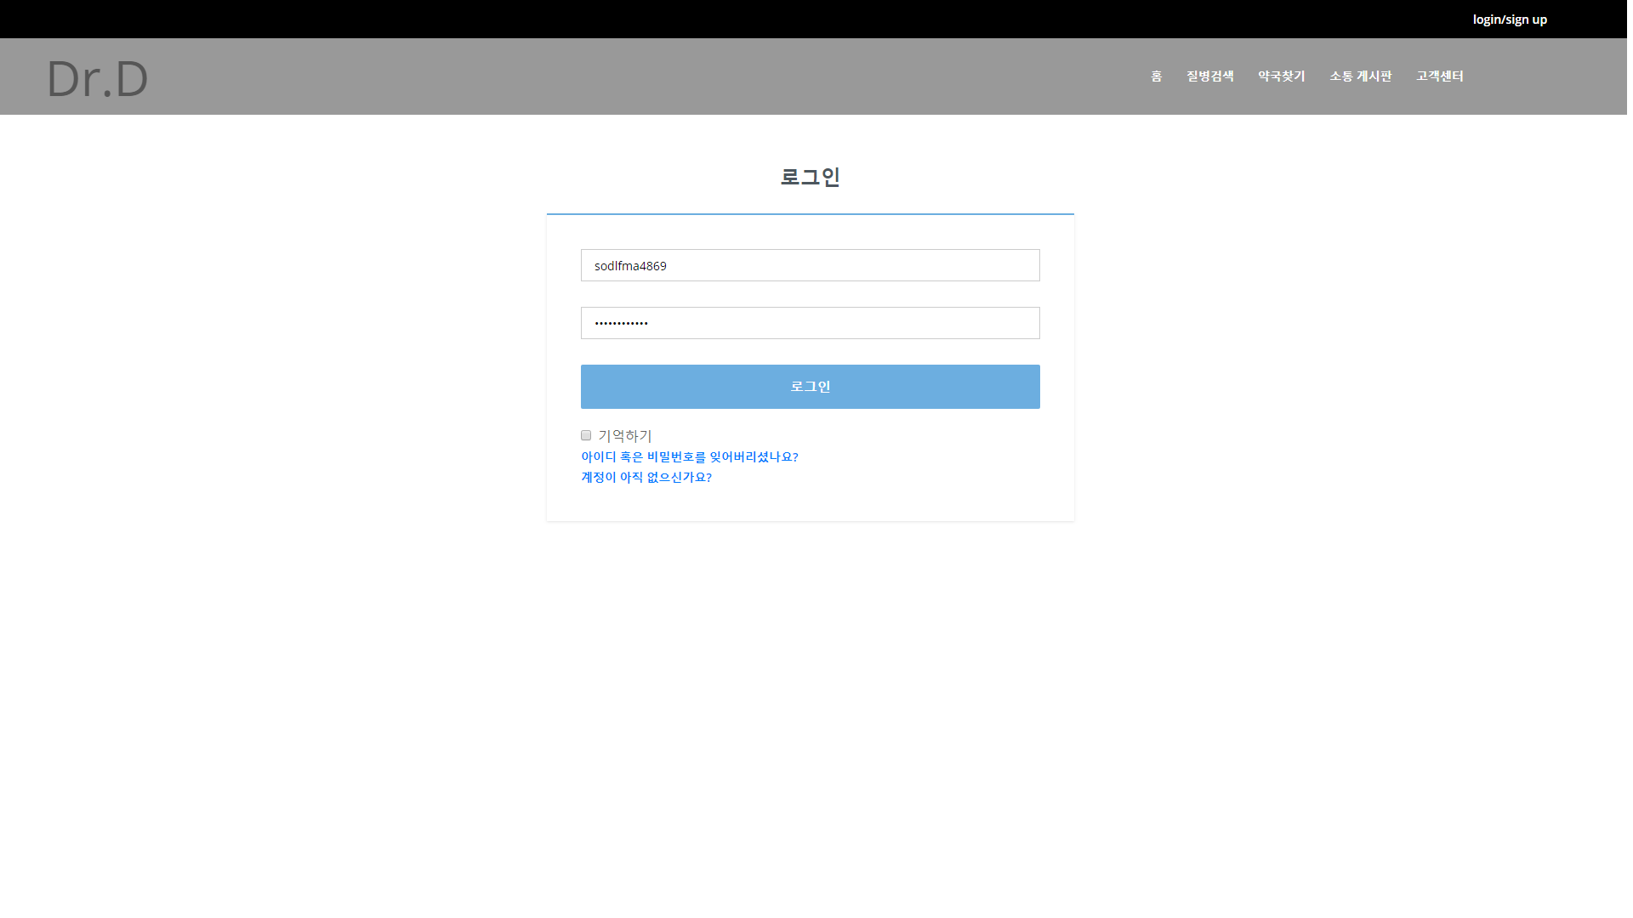
LOGIN01
공통
메인>로그인
Dr.DU_003
1
클릭할 경우 LOGIN02로 이동
1

Slide 14
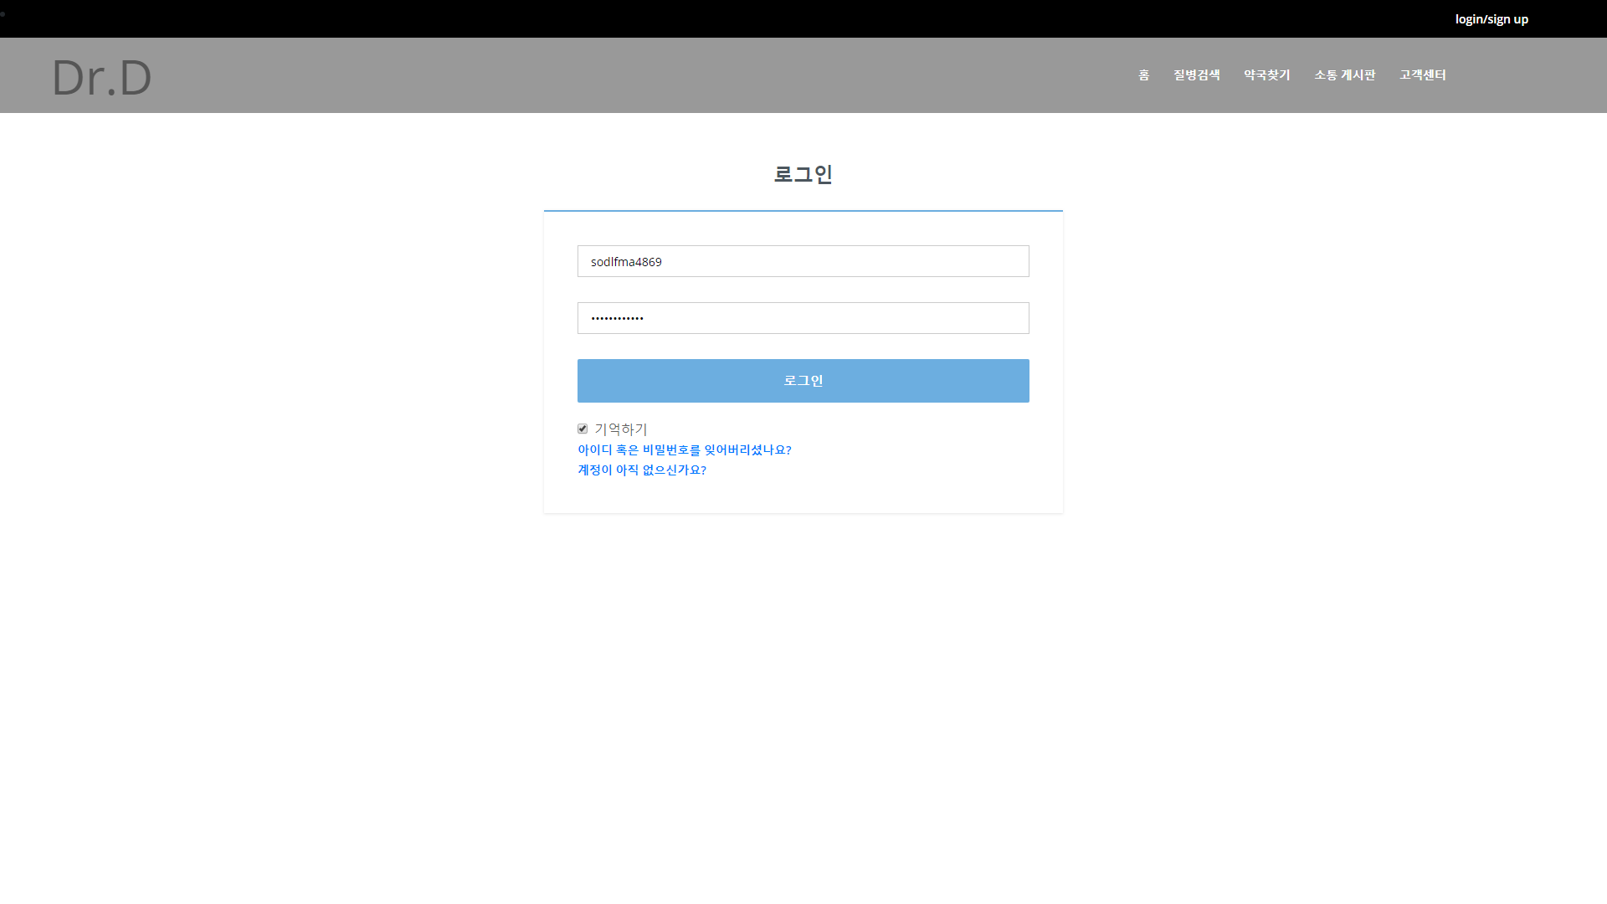
LOGIN02
공통
메인>로그인
Dr.DU_003
1
클릭할 경우 LOGIN03으로 이동
1

Slide 15
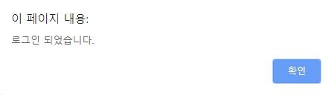
LOGIN03
공통
메인>로그인
Dr.DU_003
1
클릭할 경우 MAIN01로 이동
1

Slide 16
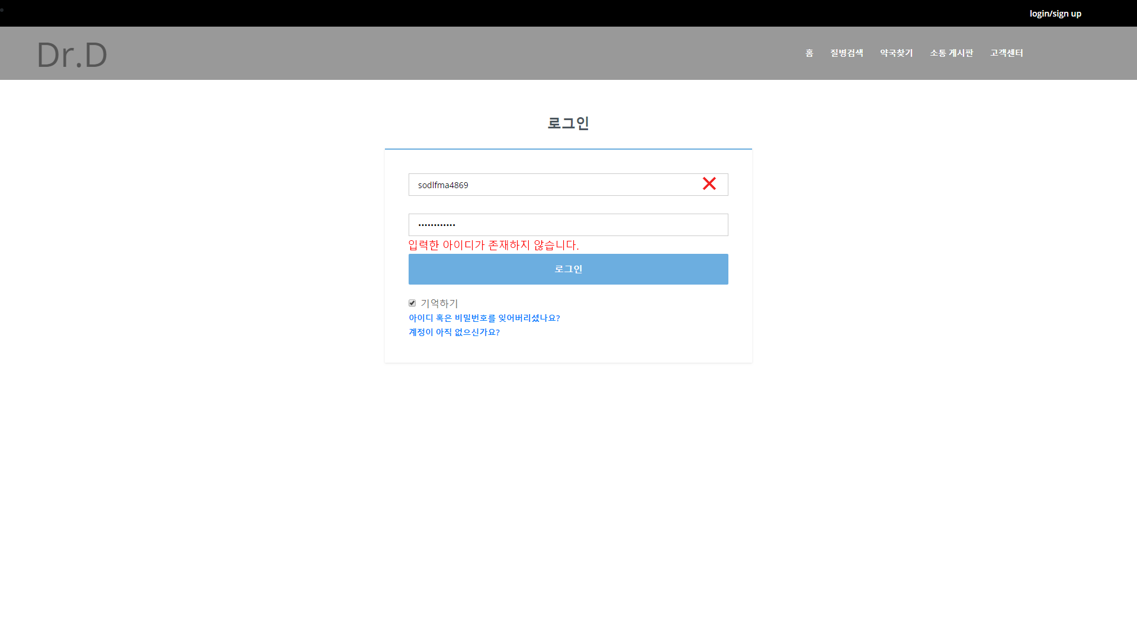
LOGIN
공통
메인>로그인
Dr.DU_003
1
클릭할 경우 ID/PW로 이동
2
클릭할 경우 SIGN으로 이동
1
2

Slide 17
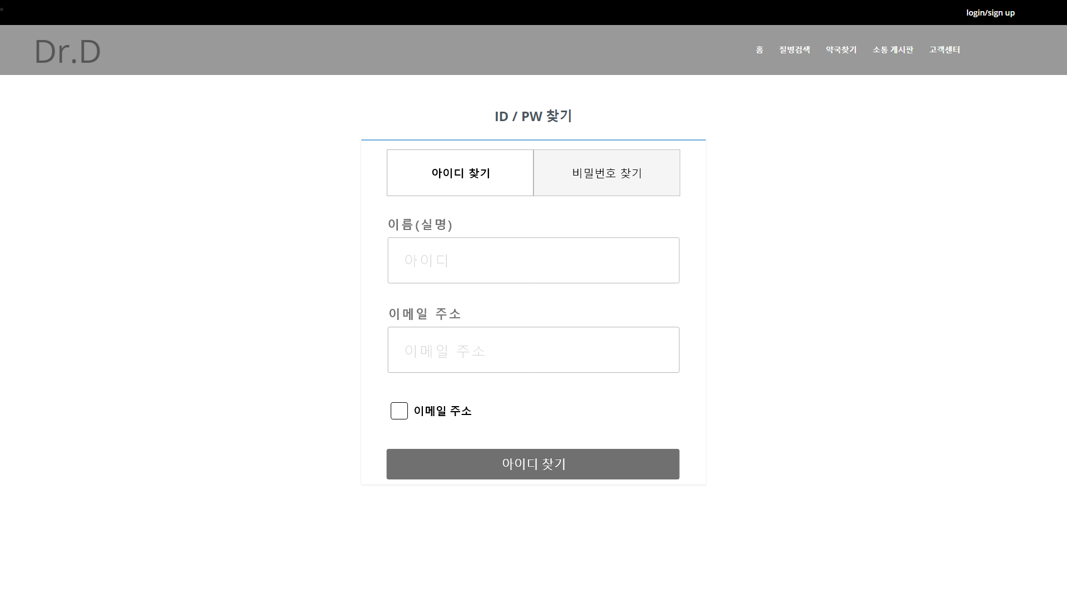
ID/PW
공통
메인>로그인>아이디/비밀번호 찾기
Dr.DU_005

Slide 18
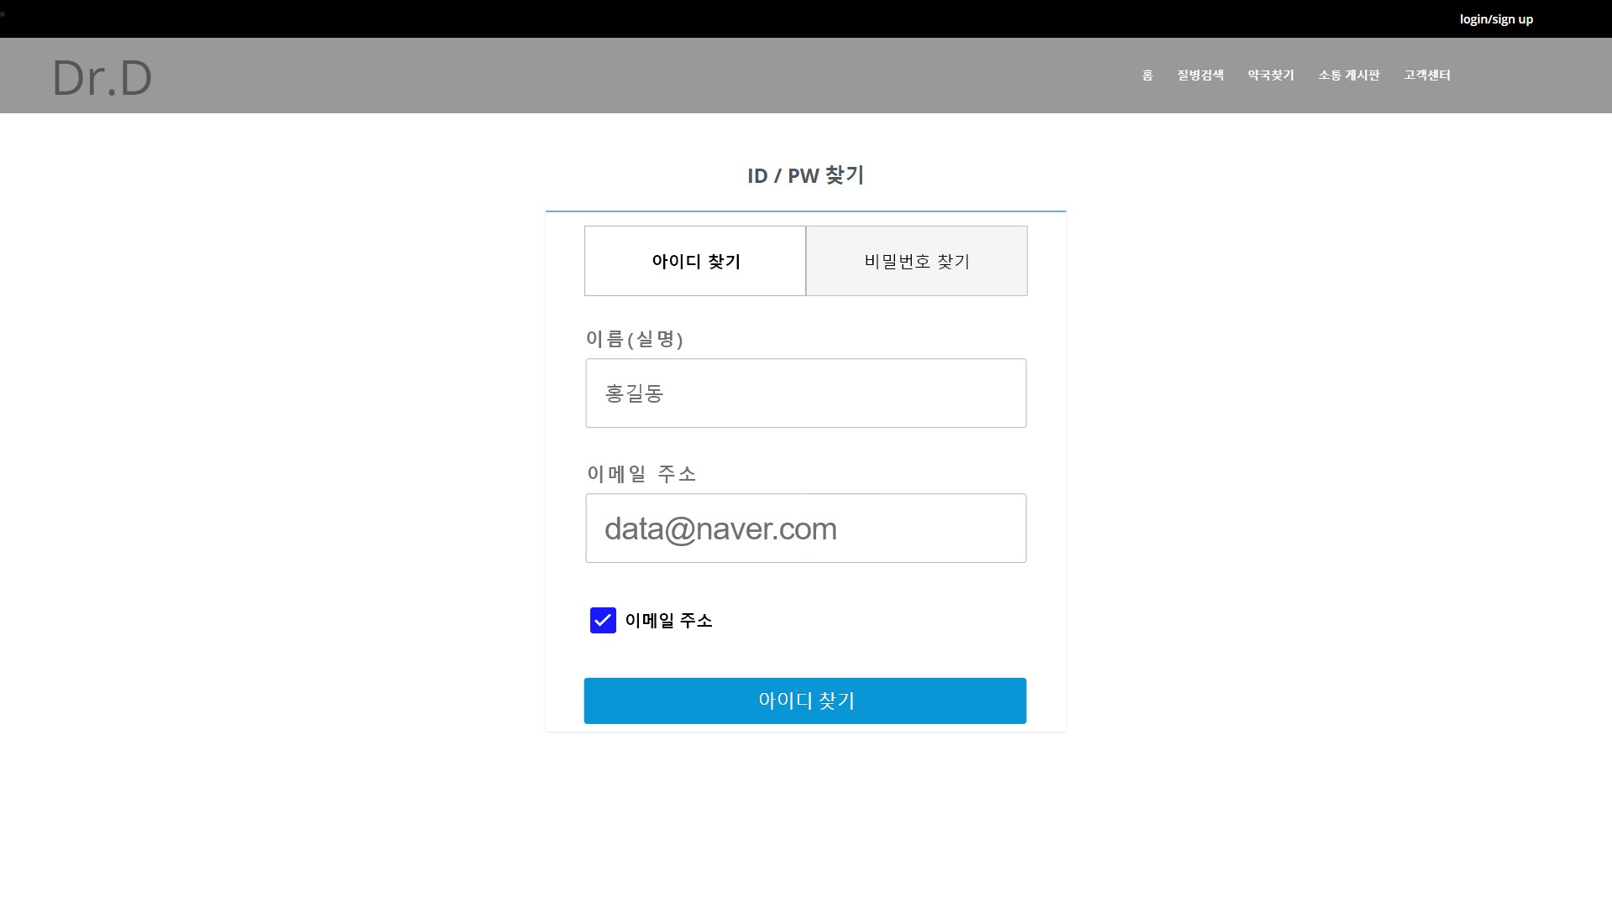
ID/PW01
공통
메인>로그인>아이디/비밀번호 찾기
Dr.DU_005
1
클릭할 경우 ID/PW02로 이동
1

Slide 19
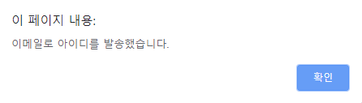
ID/PW02
공통
메인>로그인>아이디/비밀번호 찾기
Dr.DU_005
1
클릭할 경우 ID/PW03으로 이동
1

Slide 20
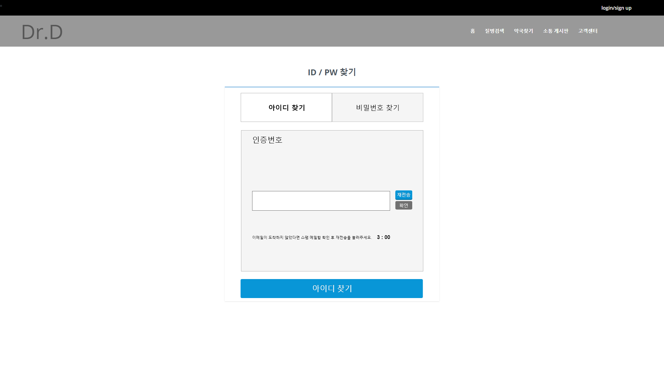
ID/PW03
공통
메인>로그인>아이디/비밀번호 찾기
Dr.DU_005
1
클릭할 경우 ID/PW04로 이동
1

Slide 21
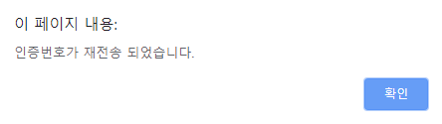
ID/PW04
공통
메인>로그인>아이디/비밀번호 찾기
Dr.DU_005
1
클릭할 경우 ID/PW05로 이동
1

Slide 22
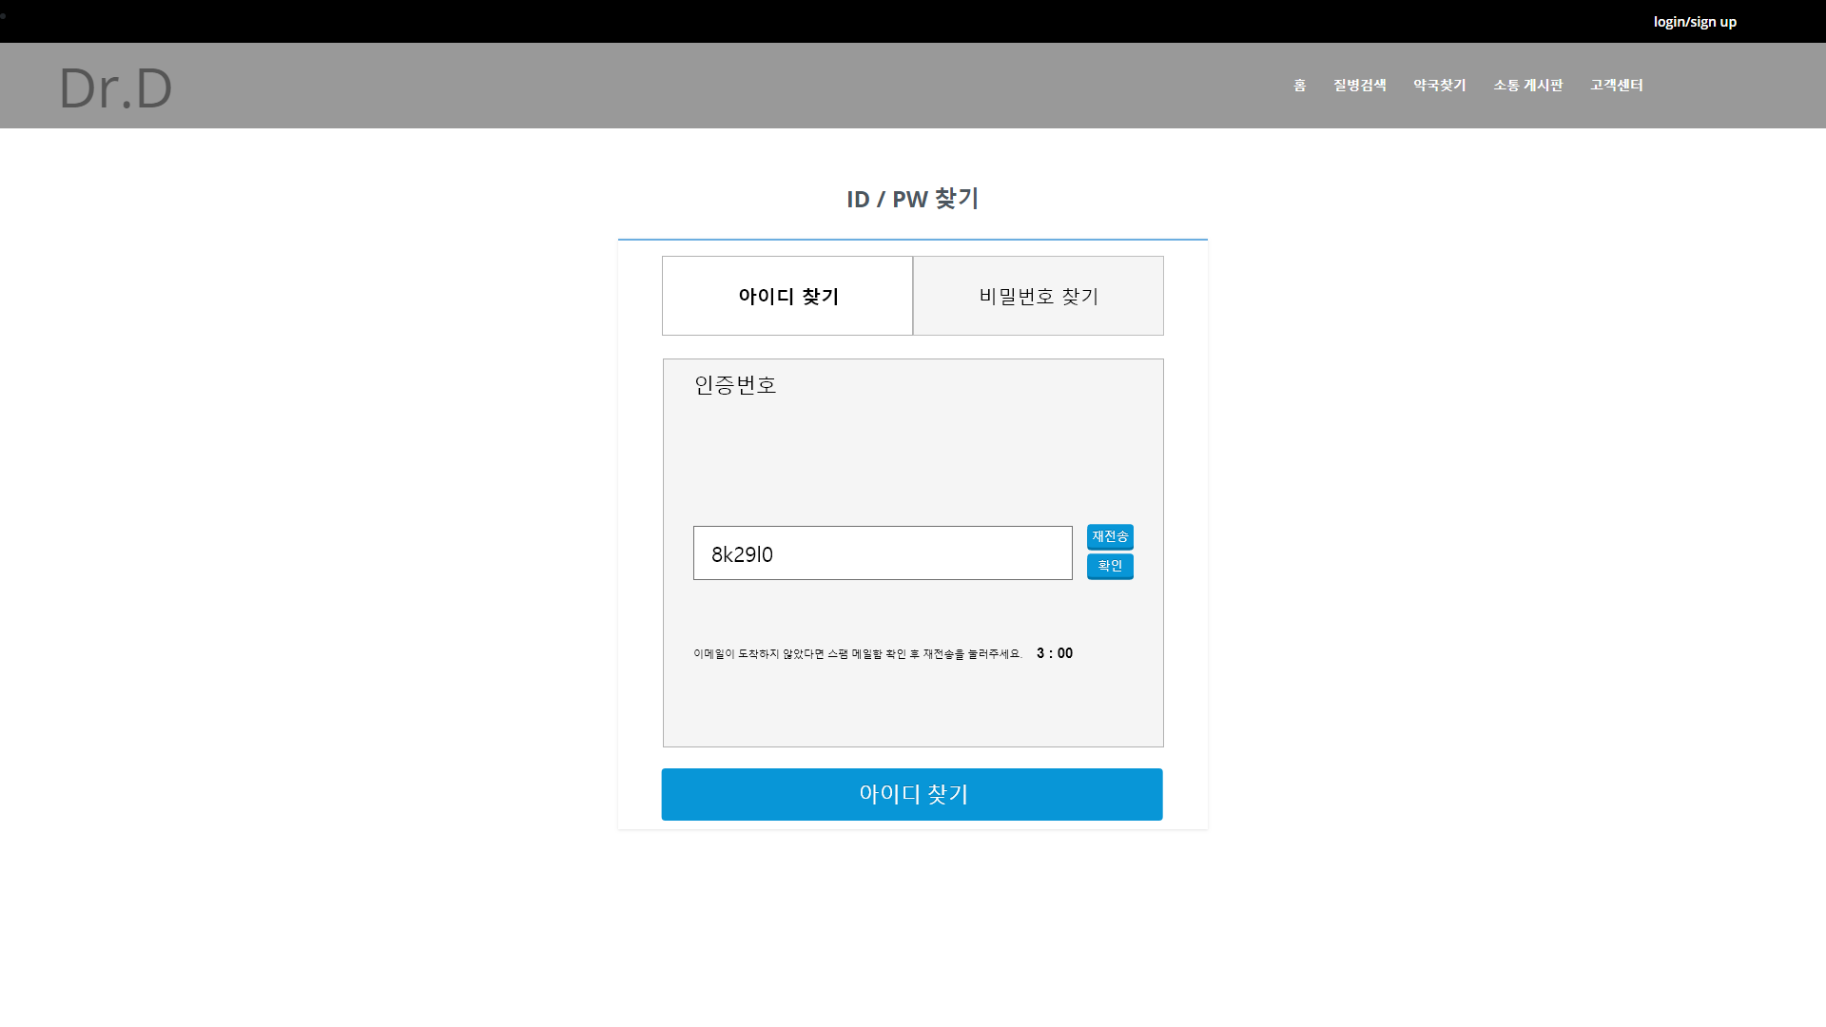
ID/PW05
공통
메인>로그인>아이디/비밀번호 찾기
Dr.DU_005
1
클릭할 경우 ID/PW06으로 이동
1

Slide 23
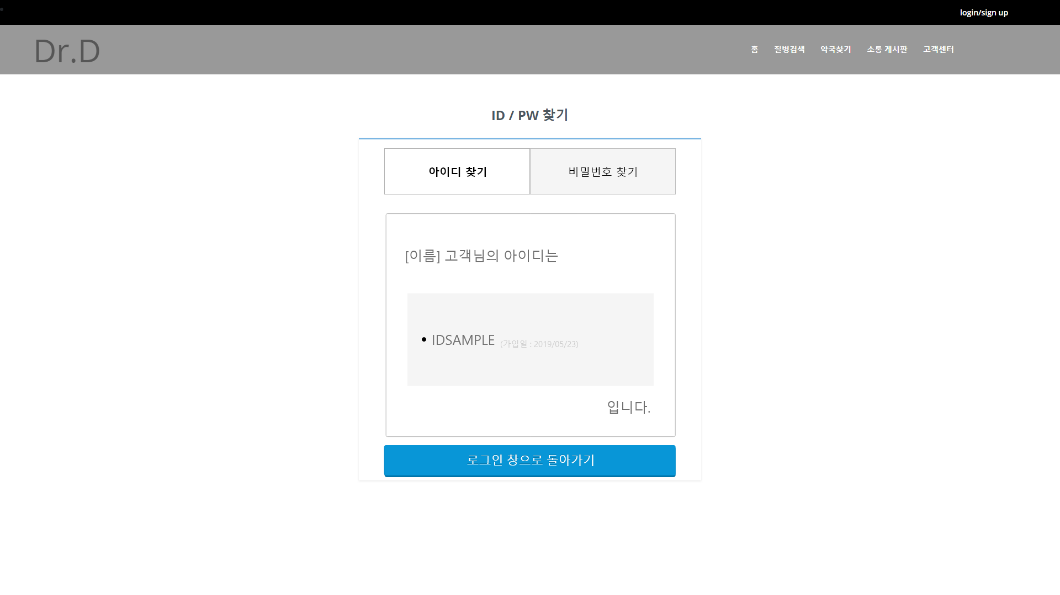
ID/PW06
공통
메인>로그인>아이디/비밀번호 찾기
Dr.DU_005
1
클릭할 경우 LOGIN으로 이동
1

Slide 24
LOGIN
공통
메인>로그인
Dr.DU_003
1
클릭할 경우 MAIN으로 이동
2
클릭할 경우 트레이너 페이지로 이동
3
클릭할 경우 다이어리로 이동
4
클릭할 경우 커뮤니티로 이동
5
클릭할 경우 지도로 이동
6
클릭할 경우 로그인 페이지로 이동
7
클릭할 경우 회원가입 페이지로 이동

Slide 25
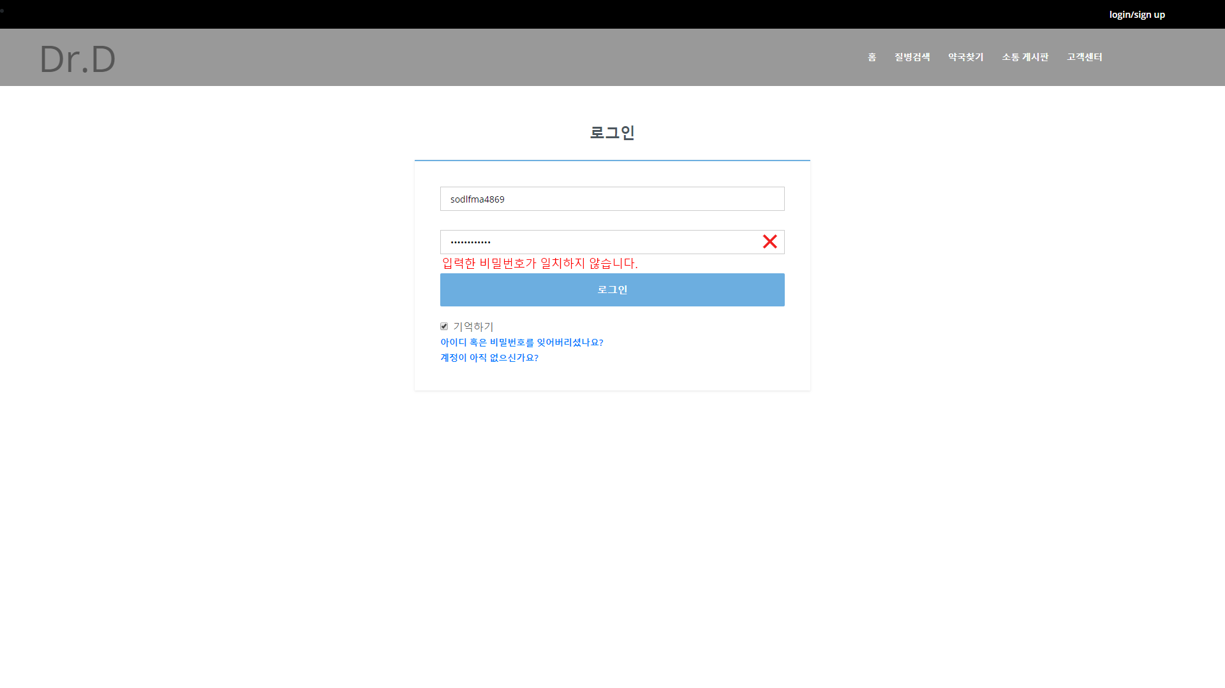
LOGIN
공통
메인>로그인
Dr.DU_003
1
클릭할 경우 ID/PW로 이동
2
클릭할 경우 SIGN으로 이동
1
2

Slide 26
ID/PW
공통
메인>로그인>아이디/비밀번호 찾기
Dr.DU_005
1
클릭할 경우 ID/PW07로 이동
1

Slide 27
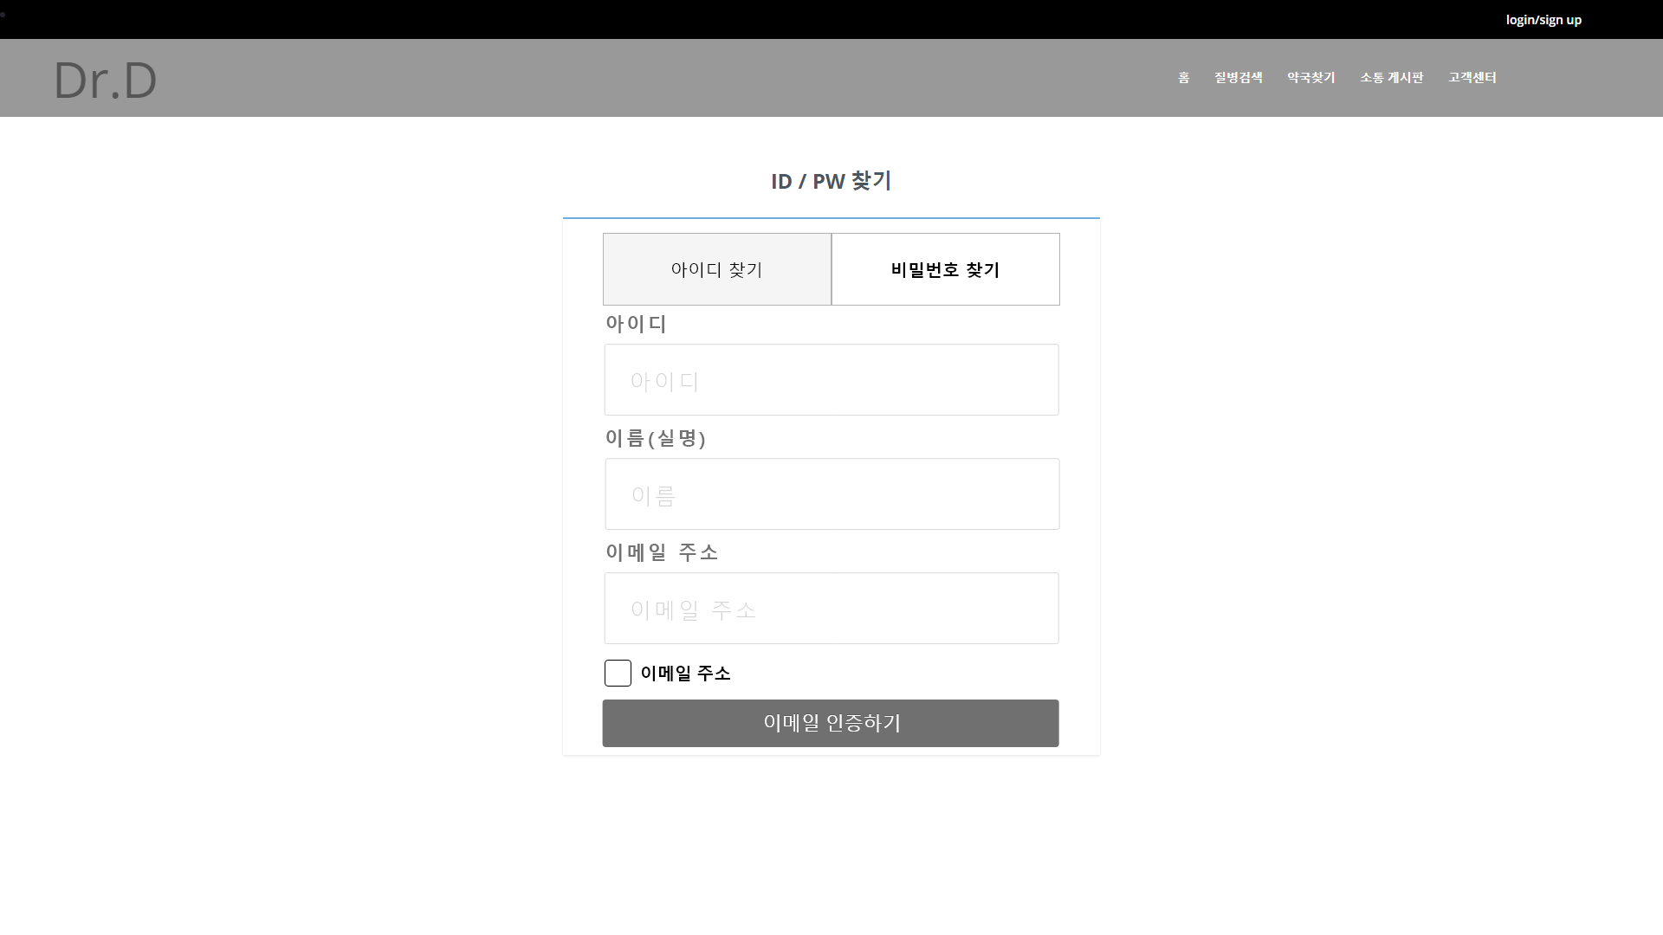
ID/PW07
공통
메인>로그인>아이디/비밀번호 찾기
Dr.DU_006

Slide 28
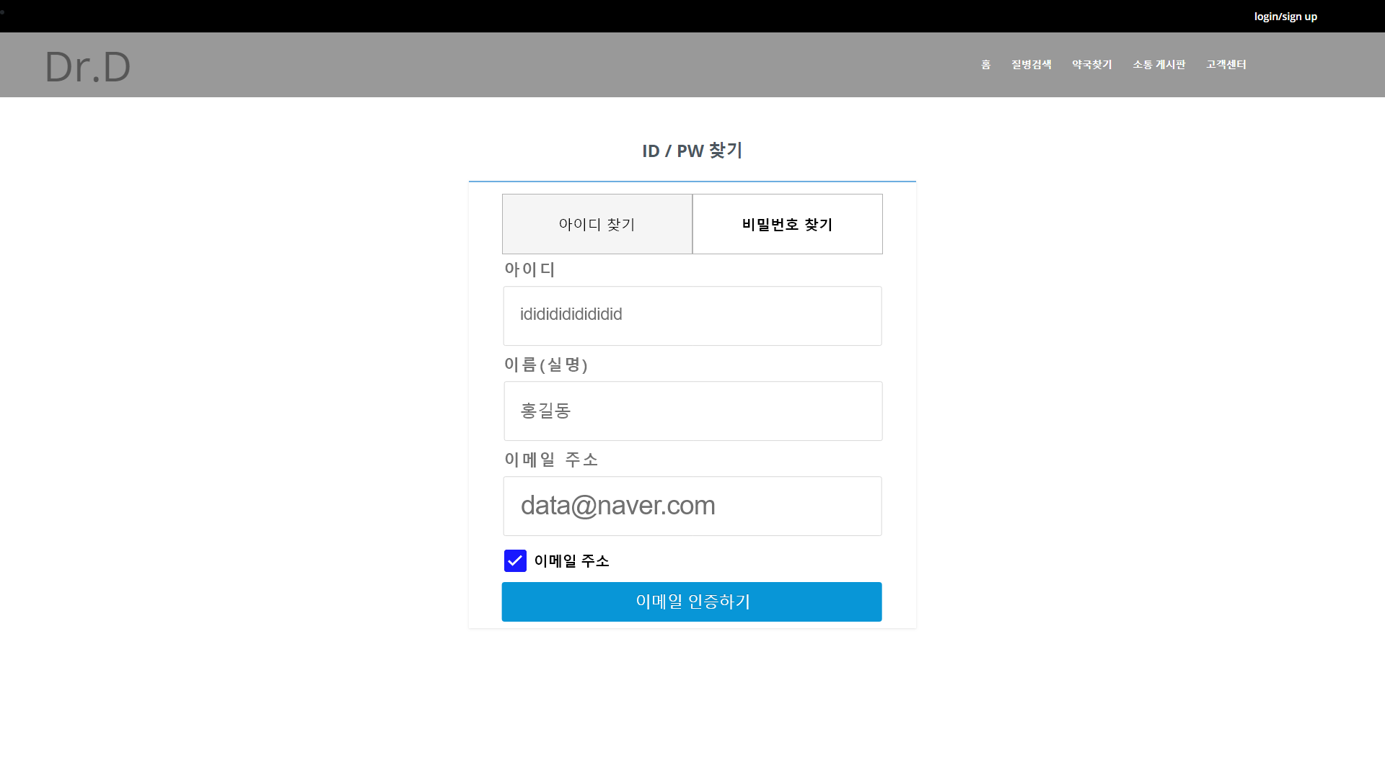
ID/PW08
공통
메인>로그인>아이디/비밀번호 찾기
Dr.DU_006
1
클릭할 경우 ID/PW09로 이동
1

Slide 29
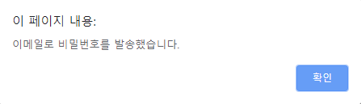
ID/PW09
공통
메인>로그인>아이디/비밀번호 찾기
Dr.DU_006
1
클릭할 경우 ID/PW10으로 이동
1

Slide 30
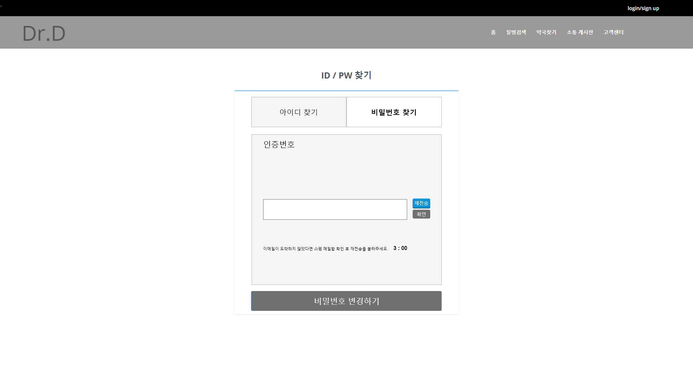
ID/PW10
공통
메인>로그인>아이디/비밀번호 찾기
Dr.DU_006
1
클릭할 경우 ID/PW11로 이동
1

Slide 31
ID/PW11
공통
메인>로그인>아이디/비밀번호 찾기
Dr.DU_006
1
클릭할 경우 ID/PW12로 이동
1

Slide 32
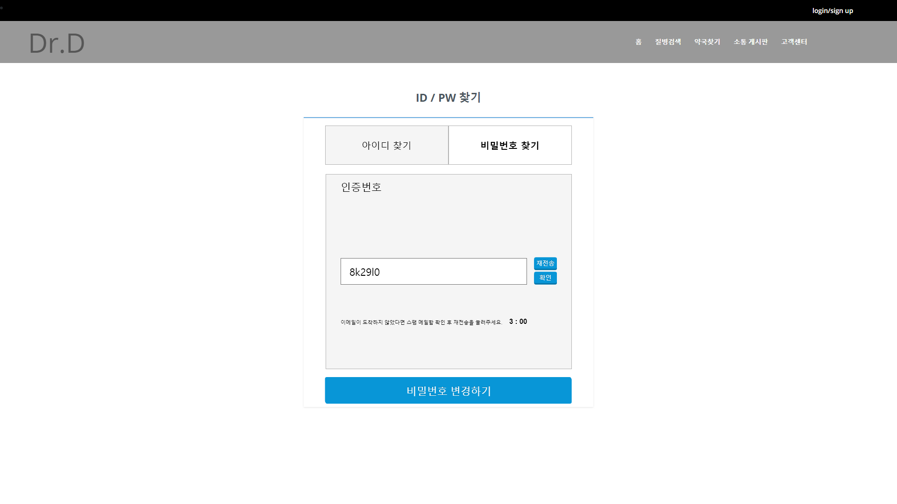
ID/PW12
공통
메인>로그인>아이디/비밀번호 찾기
Dr.DU_006
1
클릭할 경우 ID/PW13으로 이동
1

Slide 33
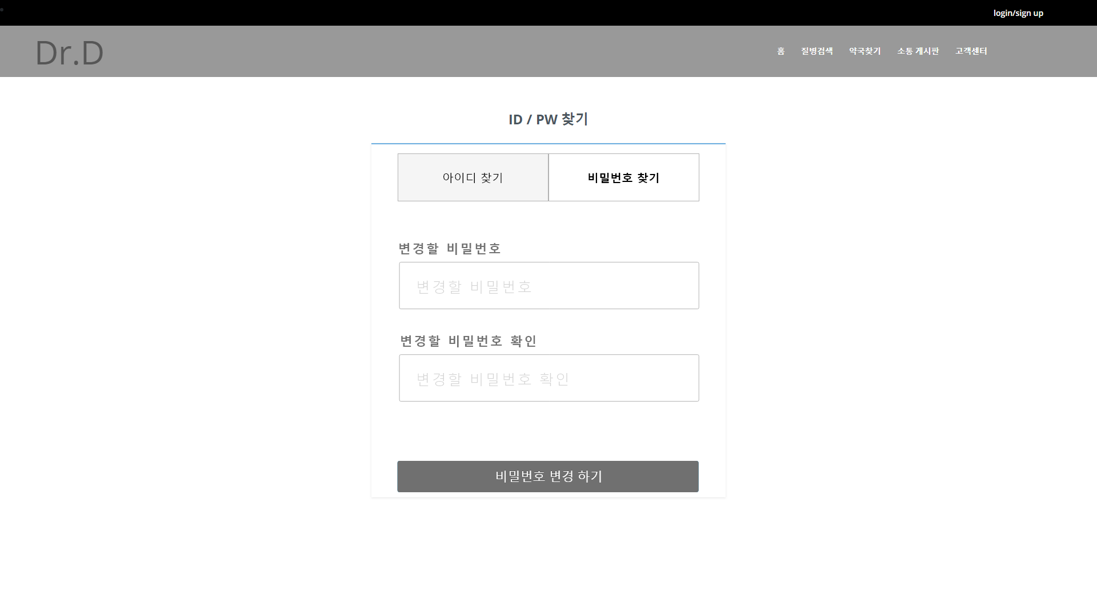
ID/PW13
공통
메인>로그인>아이디/비밀번호 찾기
Dr.DU_006

Slide 34
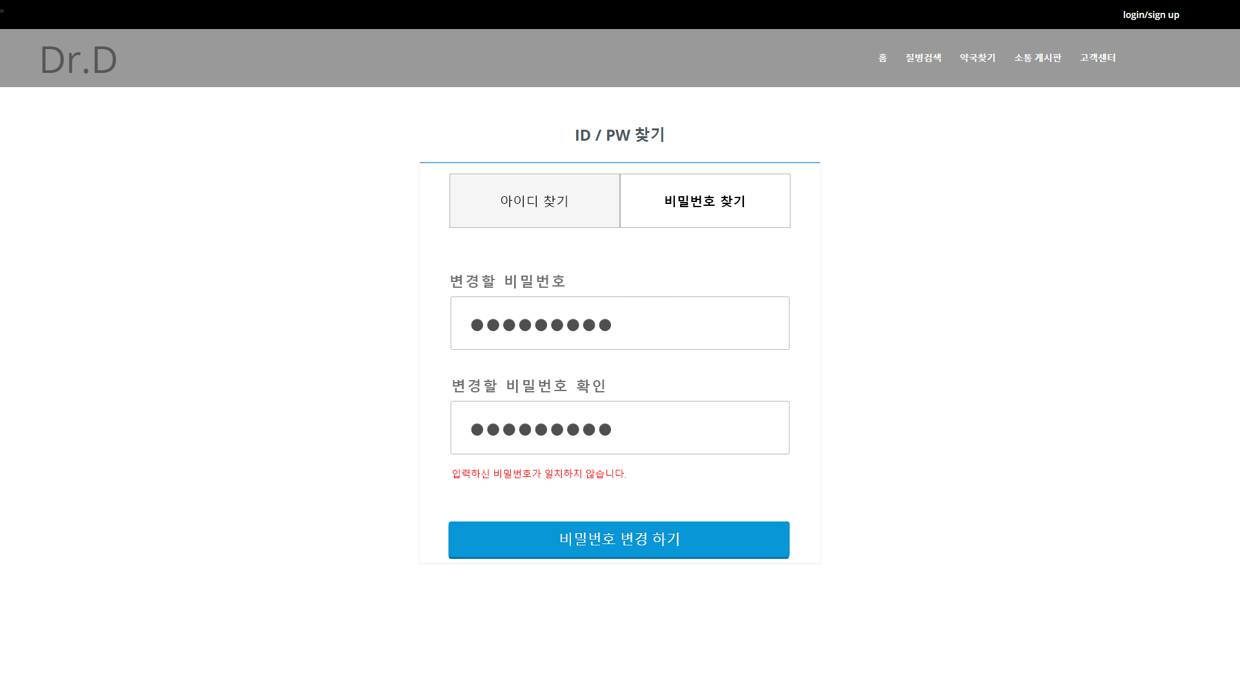
ID/PW14
공통
메인>로그인>아이디/비밀번호 찾기
Dr.DU_006
1
입력한 비밀번호가 서로 일치하지 않는 경우
1

Slide 35
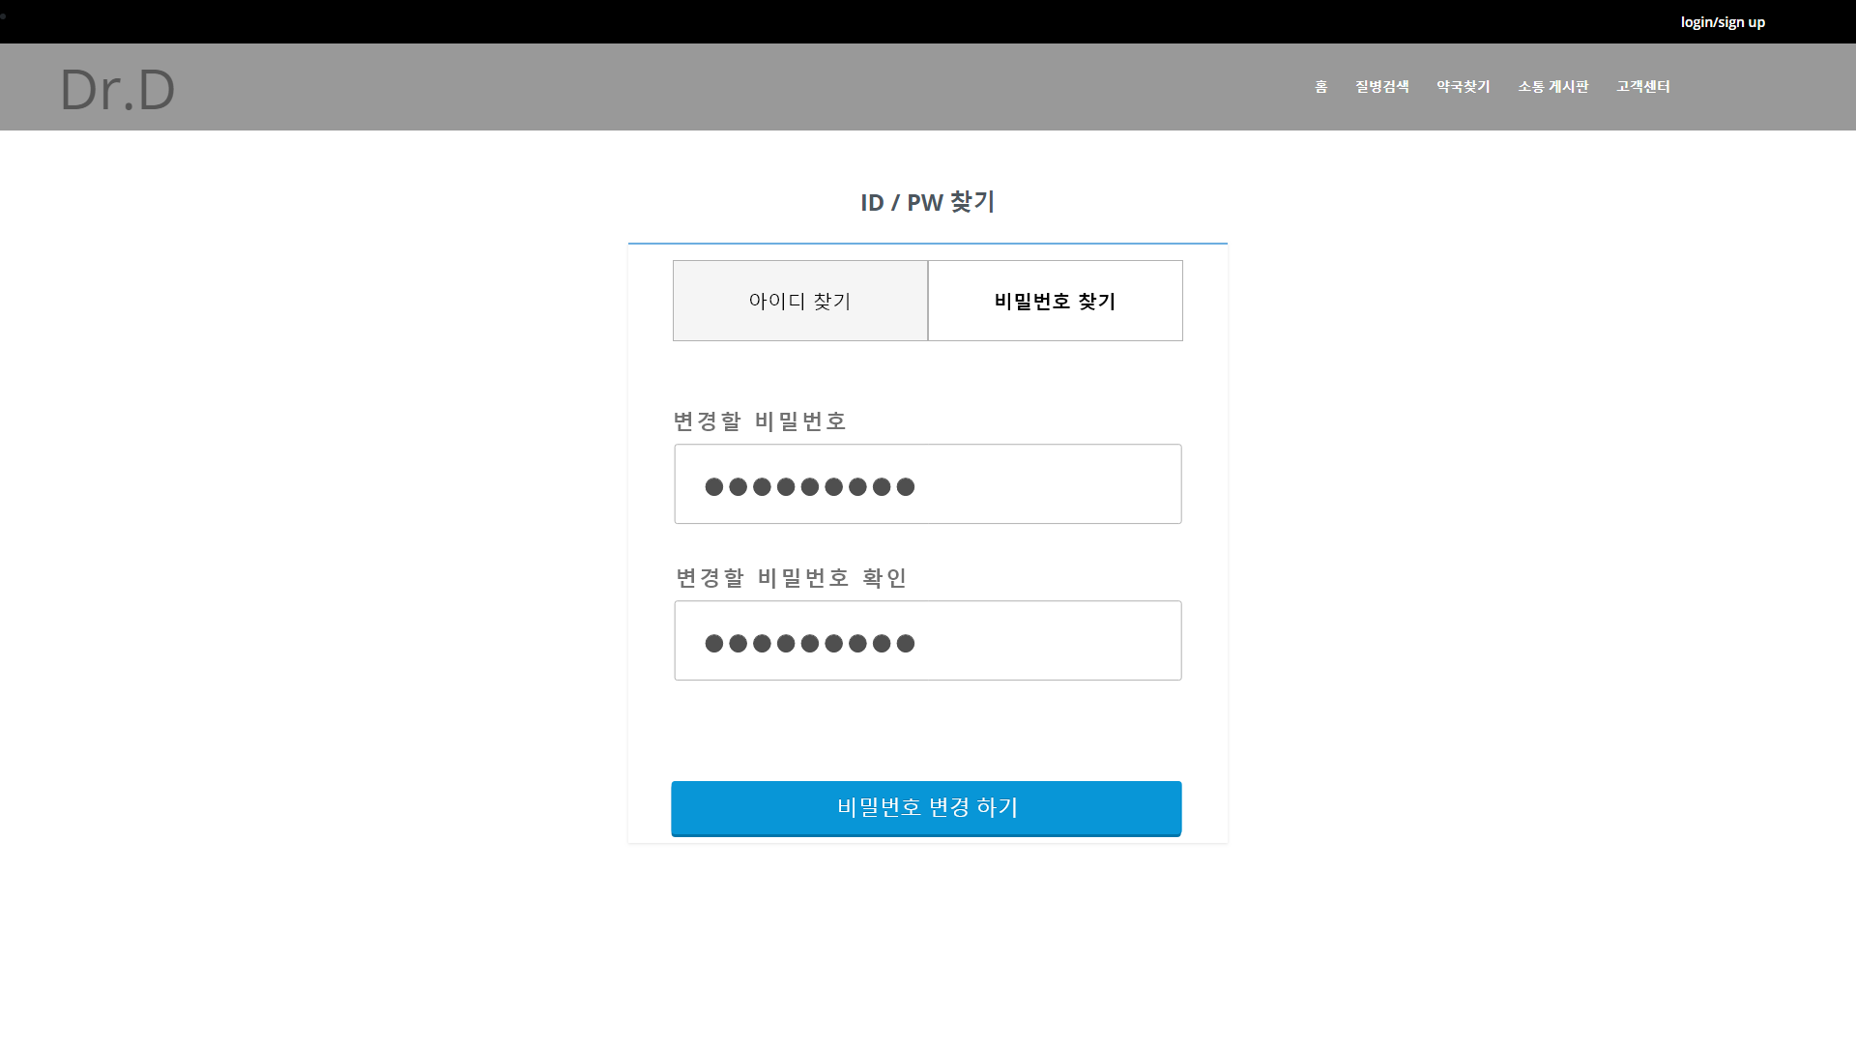
ID/PW15
공통
메인>로그인>아이디/비밀번호 찾기
Dr.DU_006
1
클릭할 경우 ID/PW16으로 이동
1

Slide 36
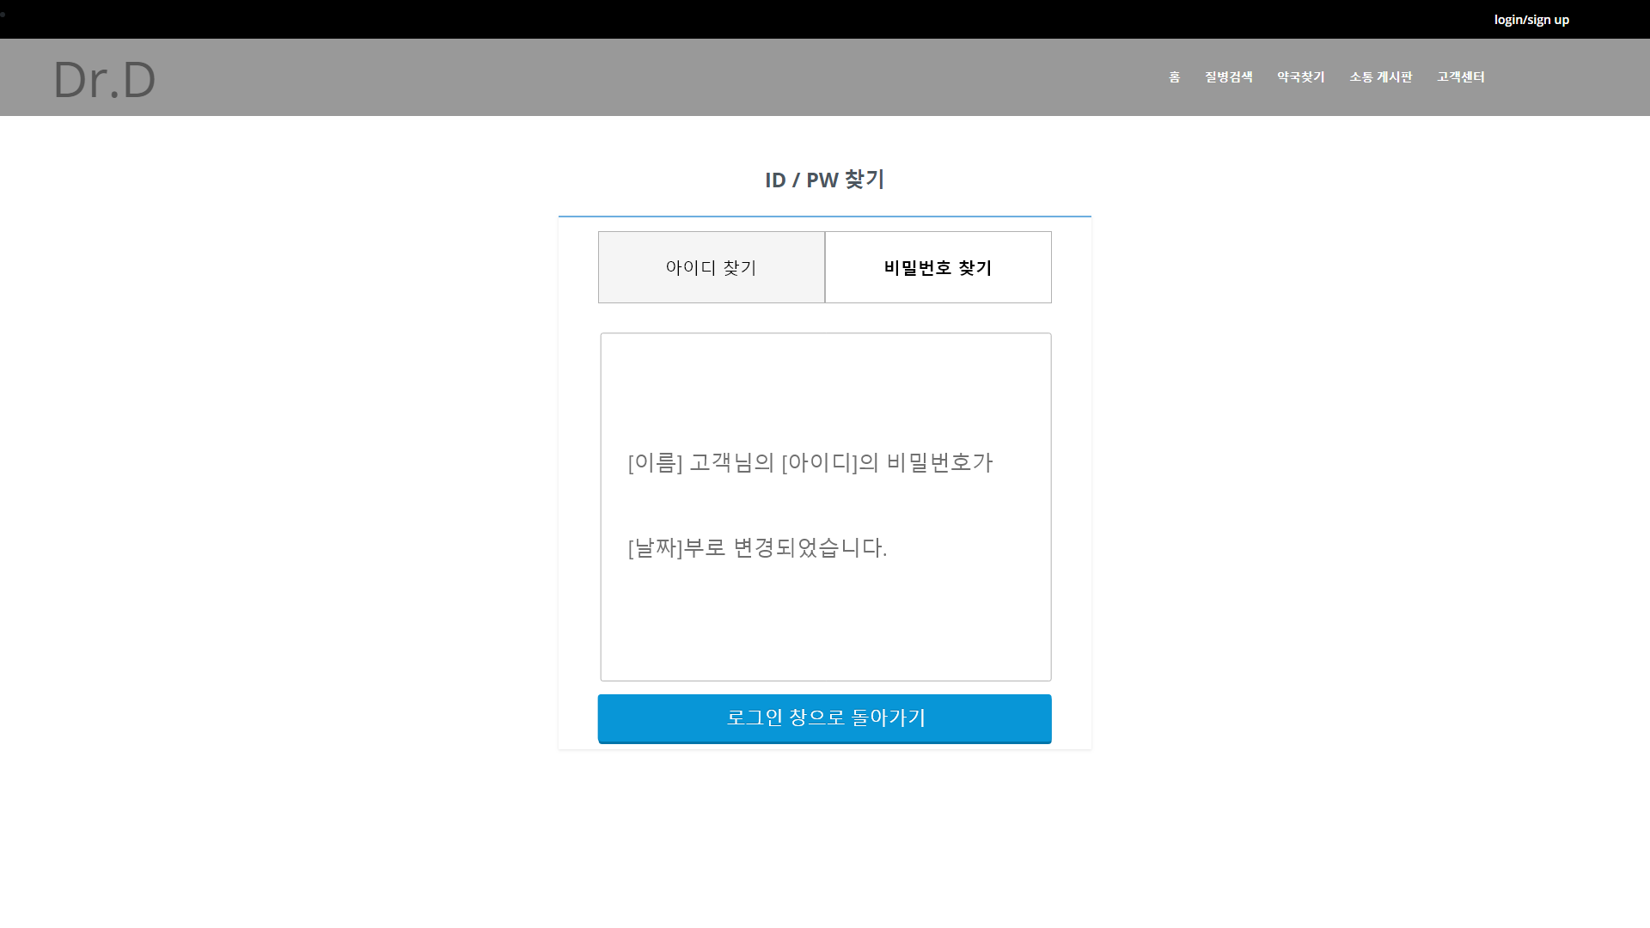
ID/PW16
공통
메인>로그인>아이디/비밀번호 찾기
Dr.DU_006
1
클릭할 경우 LOGIN으로 이동
1

Slide 37

MAIN01
공통
메인>로그인>로그인 후 메인
Dr.DU_001
1
2
1
클릭할 경우 MYPAGE로 이동
2
클릭할 경우 LOGOUT으로 이동

Slide 38
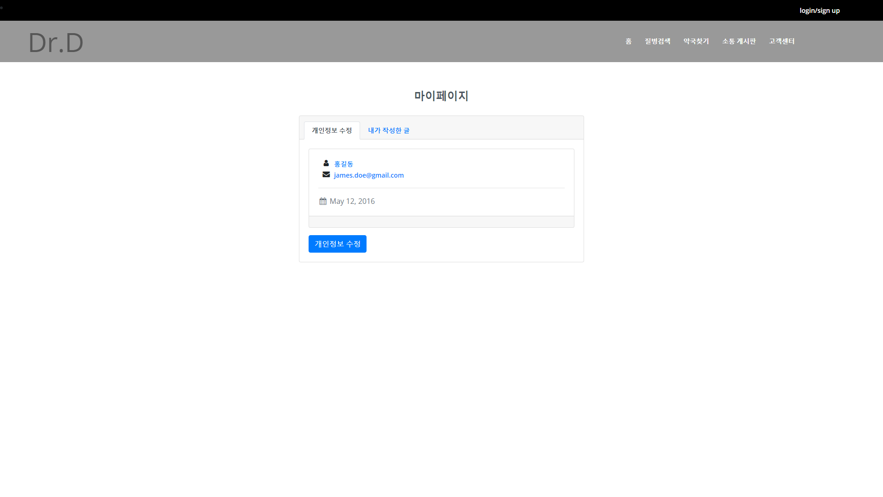
MYPAGE
공통
메인>로그인>로그인 메인화면>마이페이지
Dr.DU_008
1
클릭할 경우 MYPAGE01로 이동
1

Slide 39
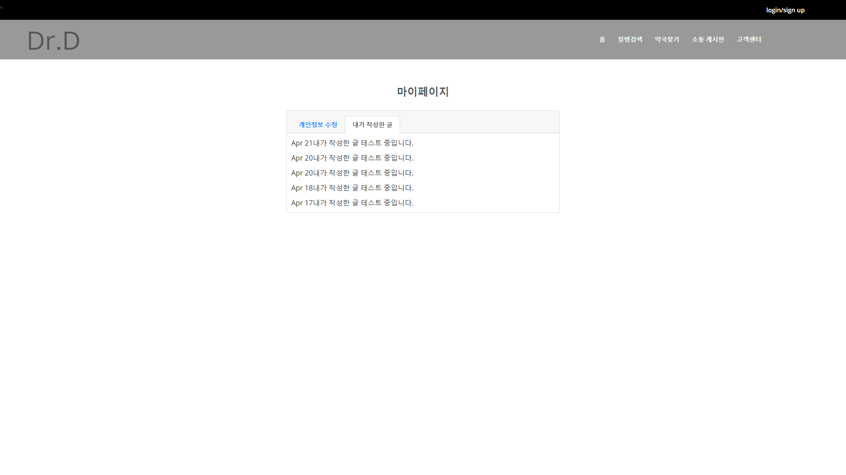
MYPAGE01
공통
메인>로그인>로그인 메인화면>마이페이지
Dr.DU_010

Slide 40
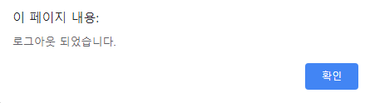
LOGOUT
공통
메인>로그인>로그아웃
Dr.DU_004
1
클릭할 경우 MAIN으로 이동
1

Slide 41
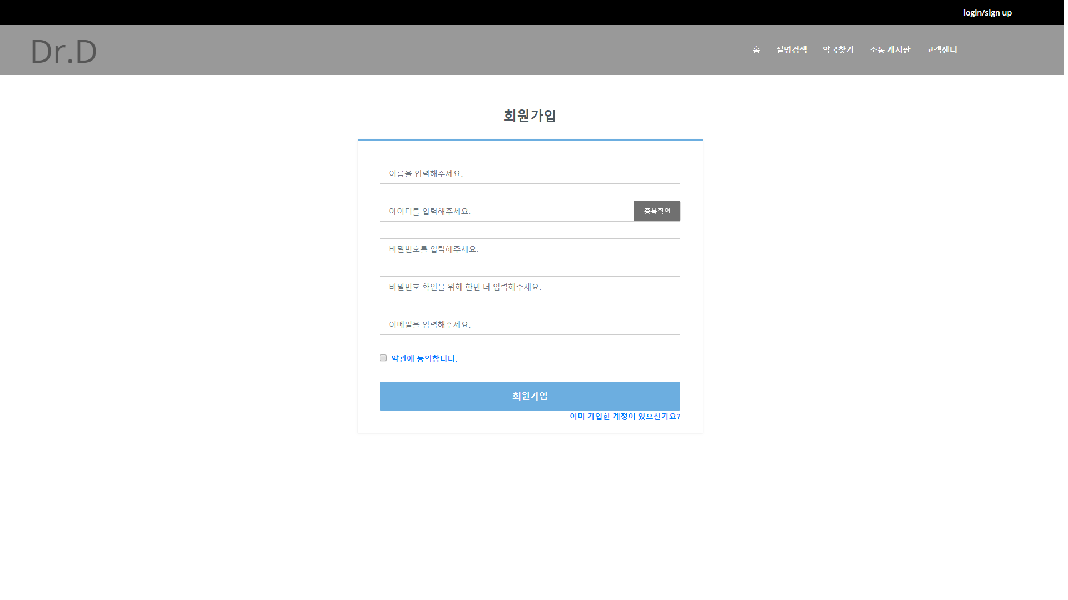
SIGN
공통
메인>로그인>계정 없음>회원가입
Dr.DU_002

Slide 42
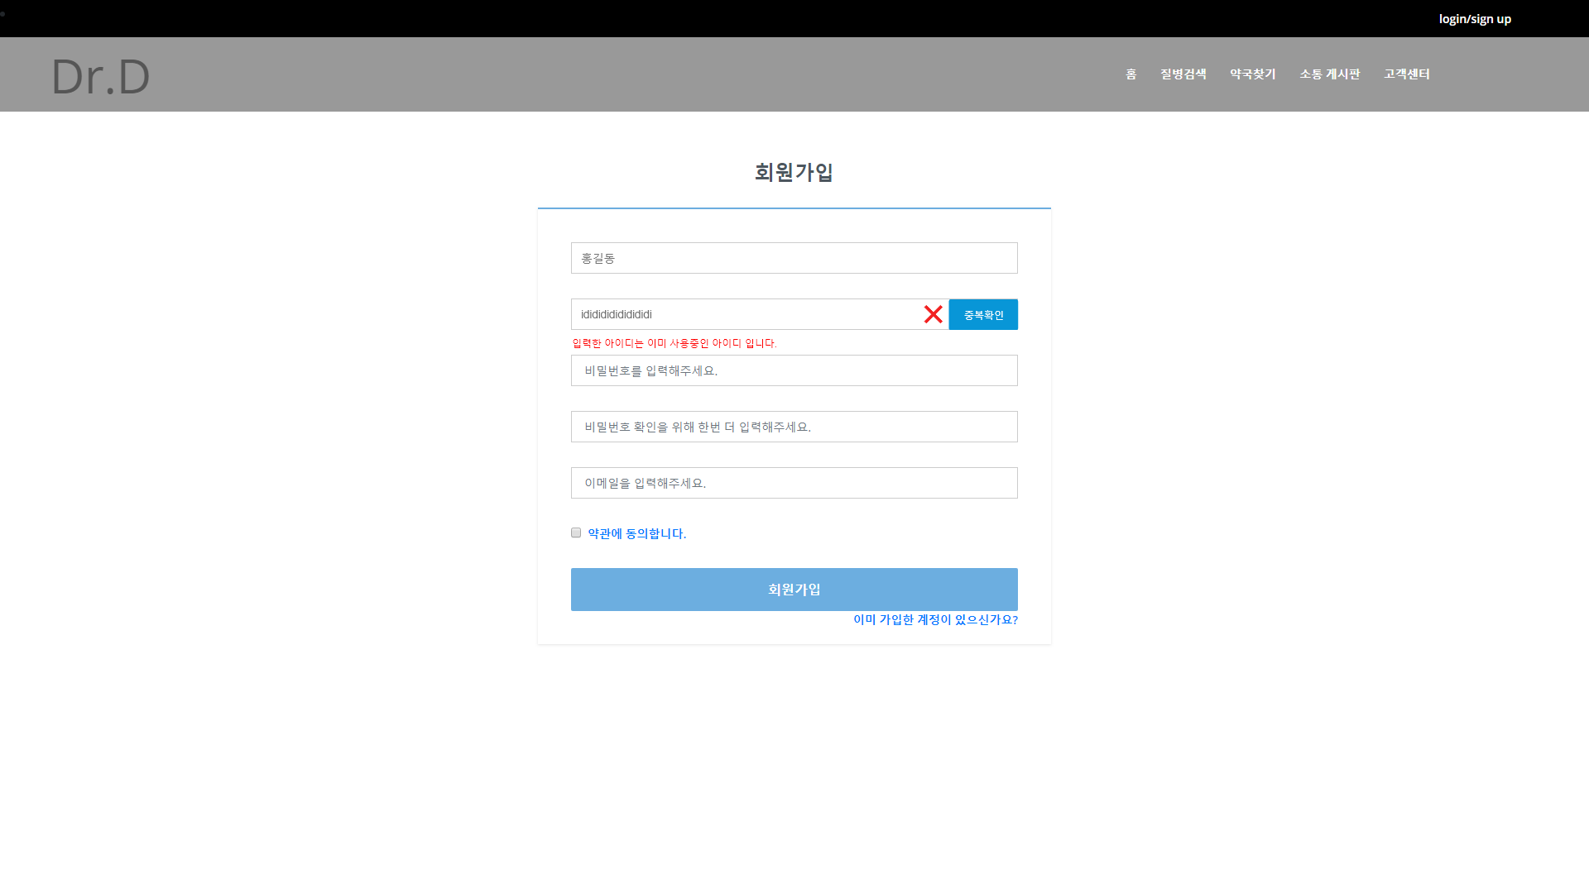
SIGN01
공통
메인>로그인>계정 없음>회원가입
Dr.DU_002
1
입력한 아이디가 있는 아이디라면
1

Slide 43

SIGN02
공통
메인>로그인>계정 없음>회원가입
Dr.DU_002
1
입력한 비밀번호가 일치하지 않는 경우
1

Slide 44

SIGN03
공통
메인>로그인>계정 없음>회원가입
Dr.DU_002
1
클릭할 경우 SIGN04로 이동
1

Slide 45
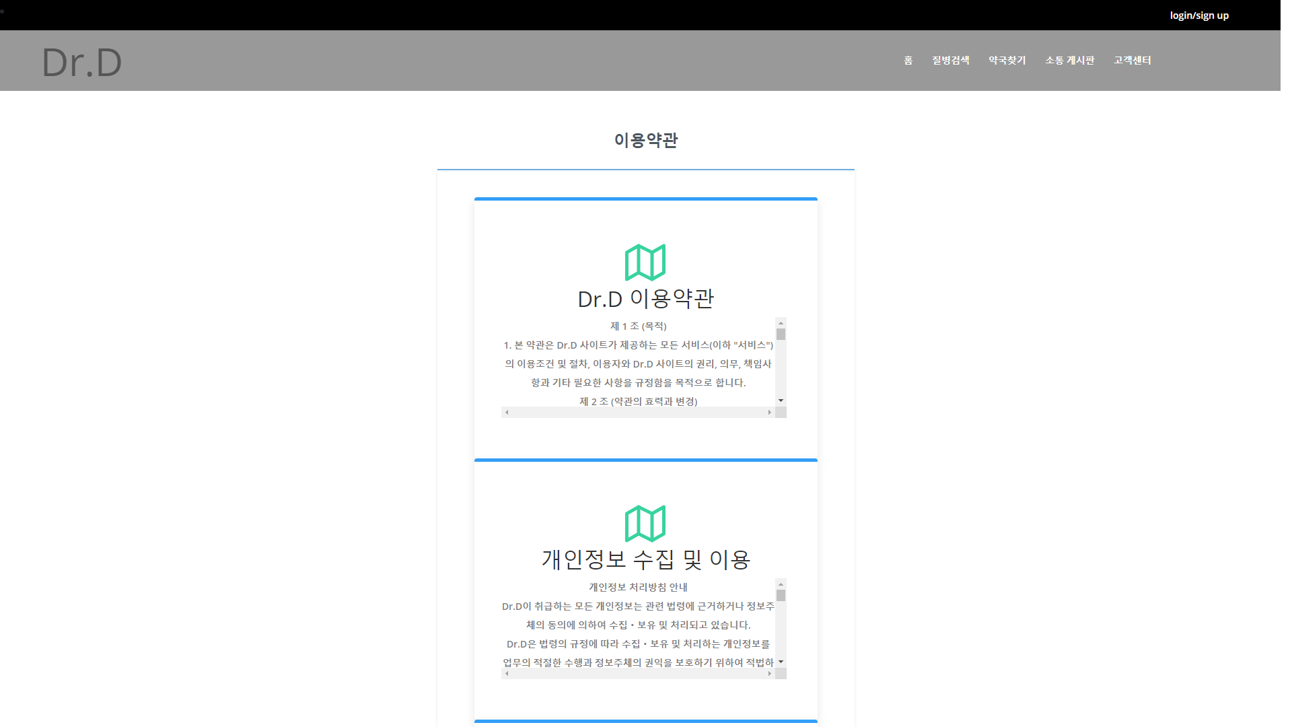
SIGN04
공통
메인>로그인>계정 없음>회원가입
Dr.DU_002

Slide 46

SIGN05
공통
메인>로그인>계정 없음>회원가입
Dr.DU_002
1
클릭할 경우 약관 동의 체크 박스에 체크
1

Slide 47

SIGN06
공통
메인>로그인>계정 없음>회원가입
Dr.DU_002
아이디 중복도 없고 비밀번호도 올바르게
입력한 경우
1
클릭할 경우 SIGN07로 이동
1

Slide 48
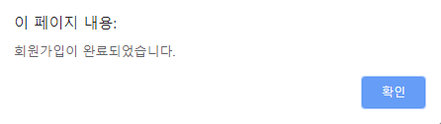
SIGN07
공통
메인>로그인>계정 없음>회원가입
Dr.DU_002
1
클릭할 경우 LOGIN으로 이동
1

Slide 49
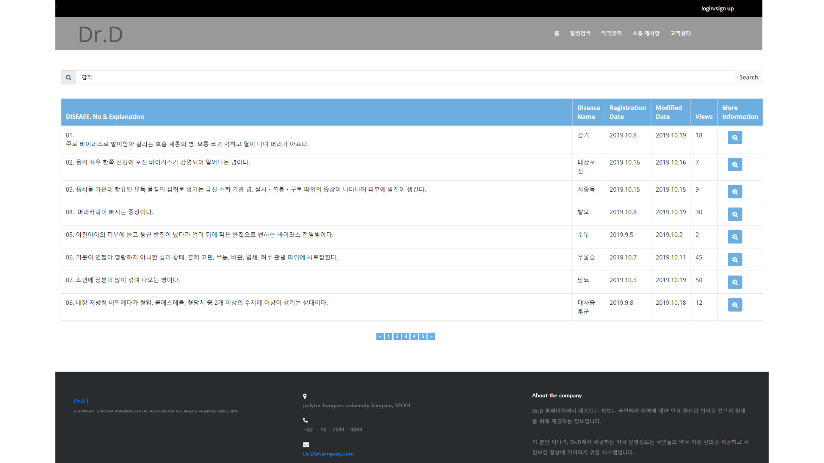
DISEASE
공통
메인>질병검색
Dr.DU_013
1
클릭할 경우 DISEASE01로 이동
1

Slide 50
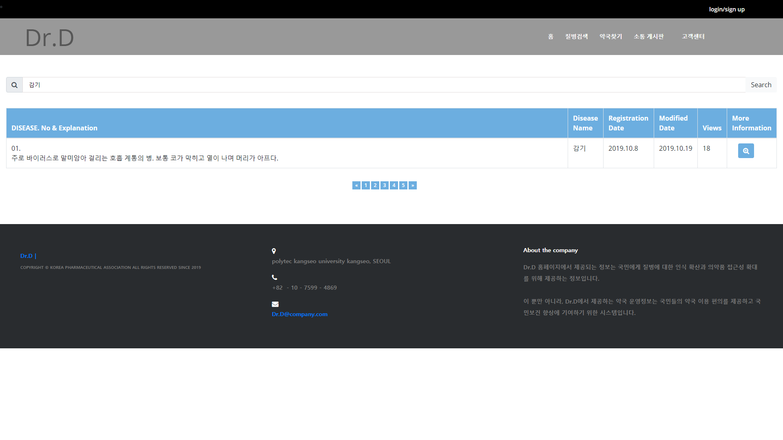
DISEASE01
공통
메인>질병검색
Dr.DU_013
1
클릭할 경우 DISEASE02로 이동
1

Slide 51
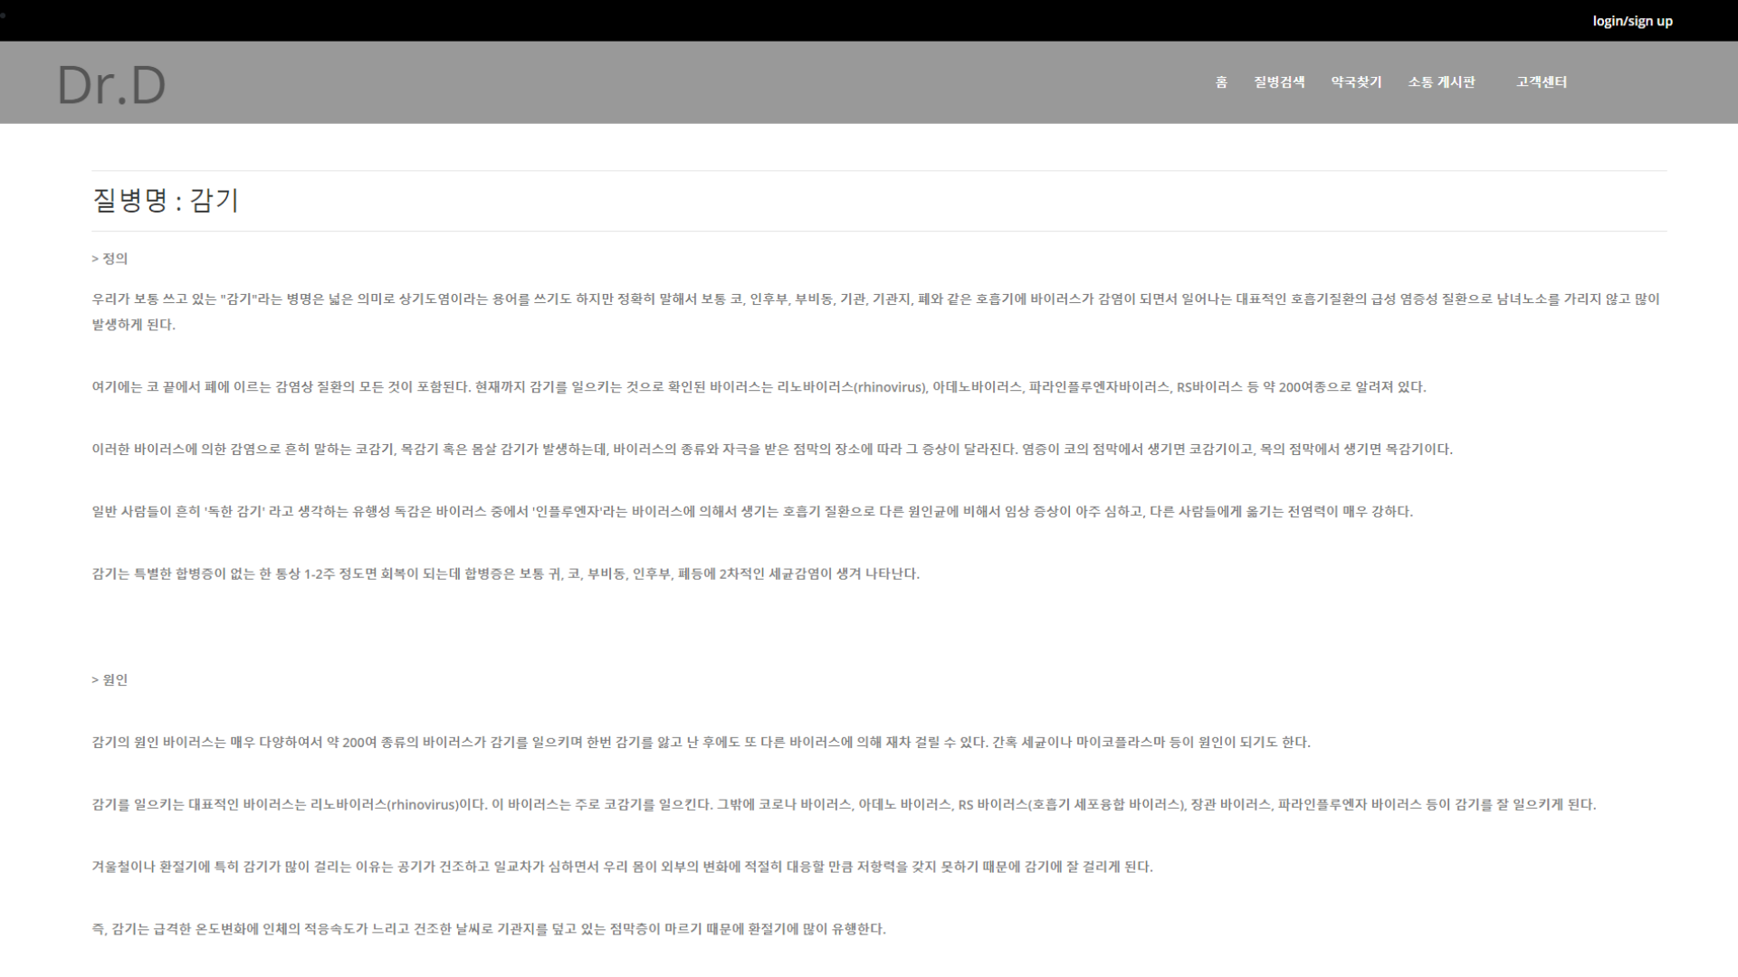
DISEASE02
공통
1
메인>질병검색>상세보기
Dr.DU_014
1
클릭할 경우 MAIN으로 이동
2
클릭할 경우 트레이너 페이지로 이동
3
클릭할 경우 다이어리로 이동
4
클릭할 경우 커뮤니티로 이동
5
클릭할 경우 지도로 이동
6
클릭할 경우 로그인 페이지로 이동
7
클릭할 경우 회원가입 페이지로 이동

Slide 52
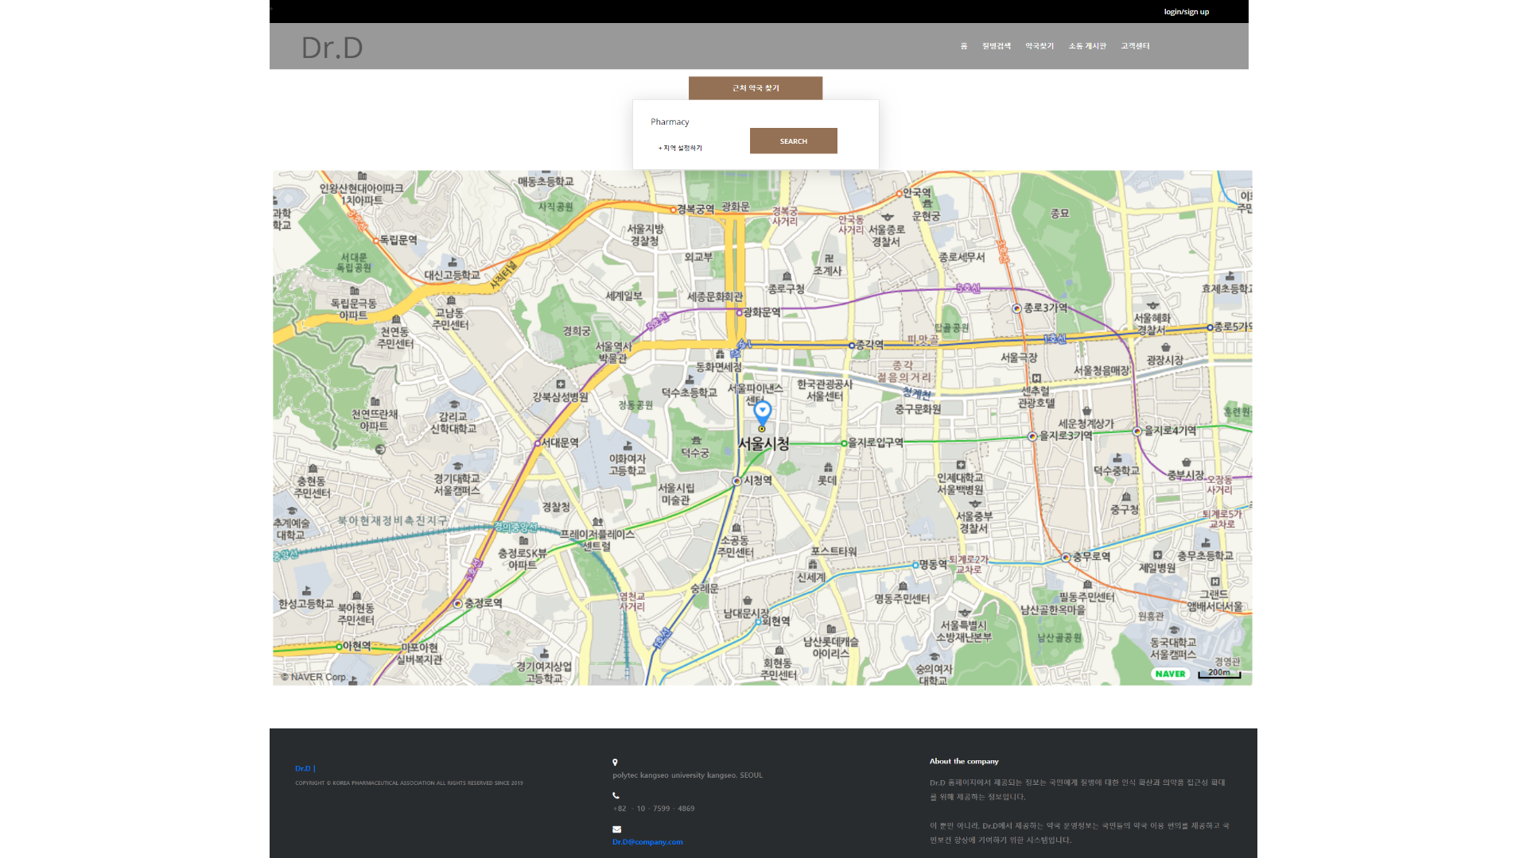
PHARMACY
공통
메인>약국찾기
Dr.DU_015
1
+ 버튼을 클릭할 경우 PHARMACY01로
이동
1

Slide 53
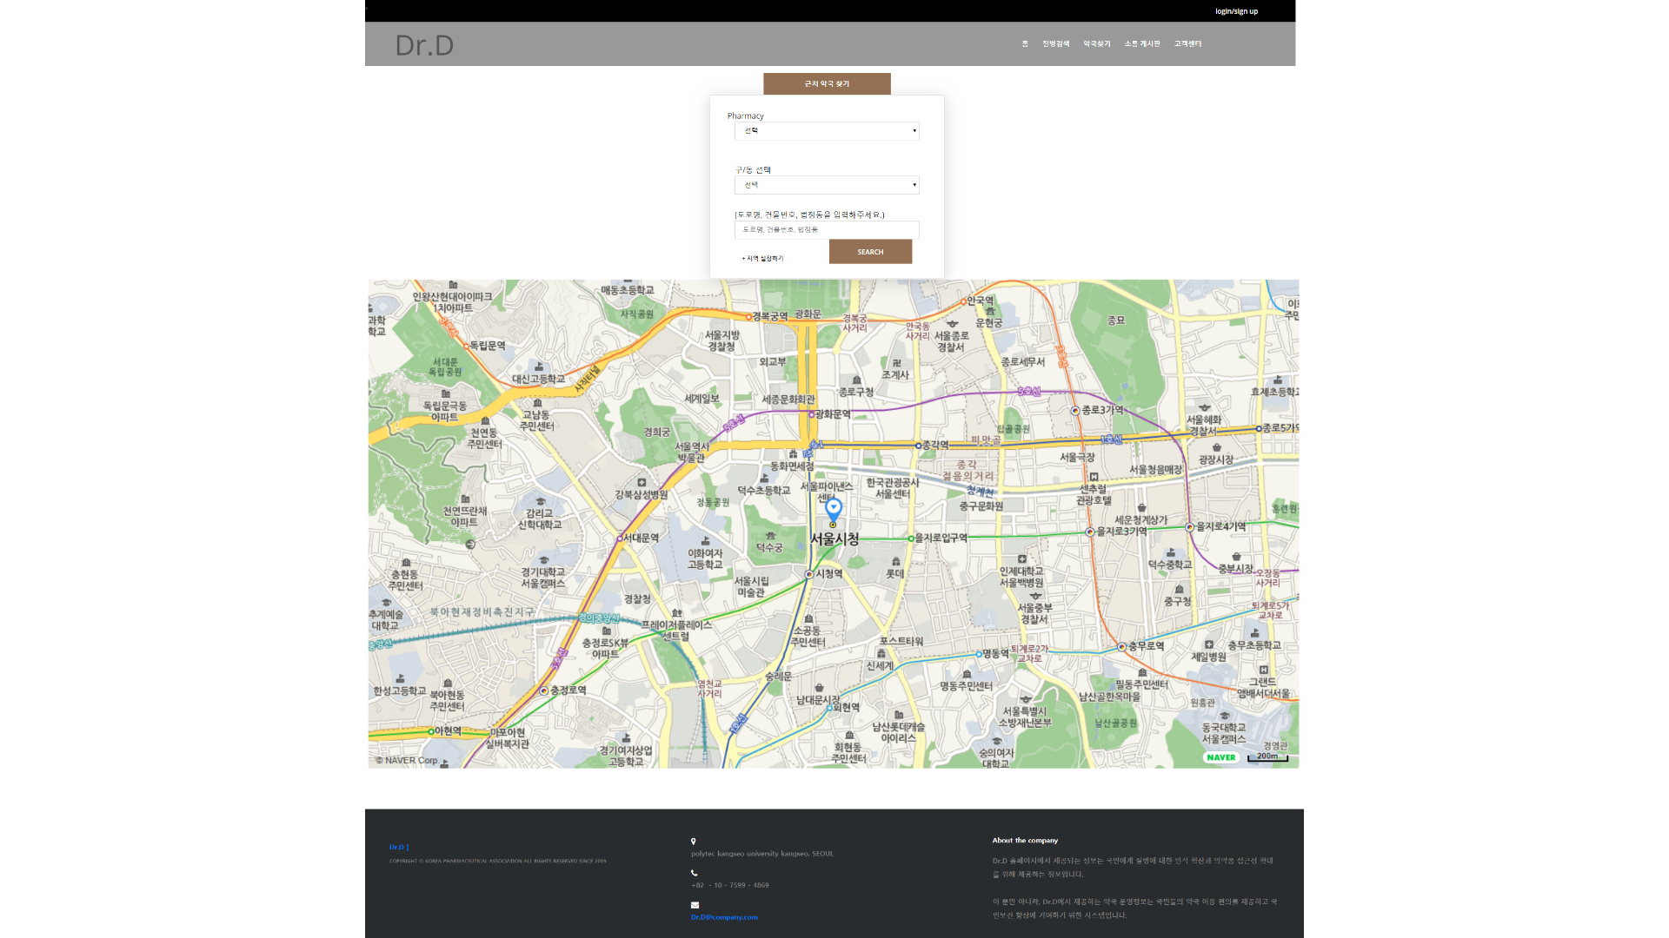
PHARMACY01
공통
메인>약국찾기
Dr.DU_015
1
클릭할 경우 PHARMACY02로 이동
1

Slide 54
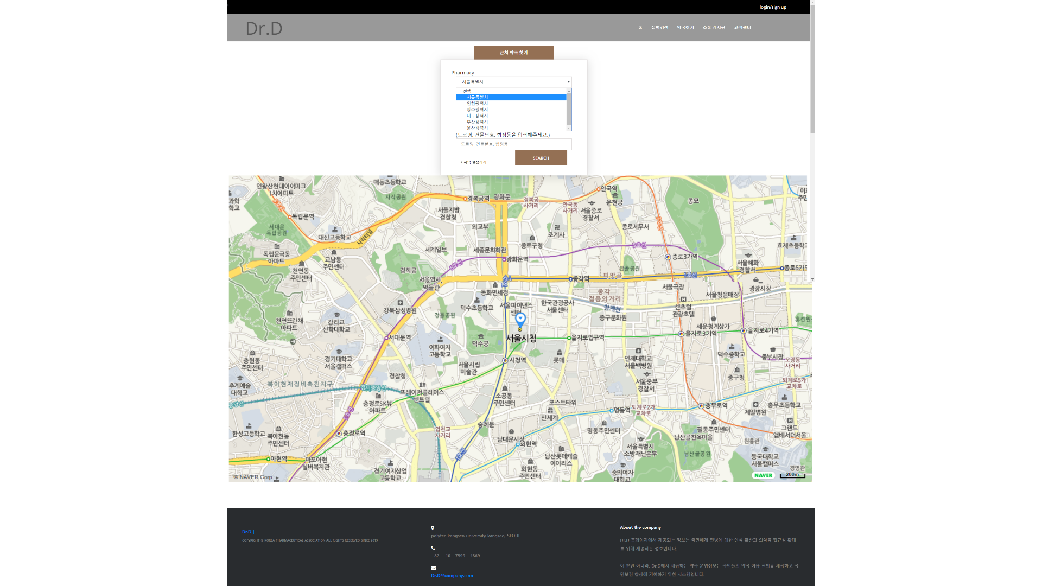
PHARMACY02
공통
메인>약국찾기
Dr.DU_015

Slide 55

PHARMACY03
공통
메인>약국찾기
Dr.DU_015
1
클릭할 경우 PHARMACY04로 이동
1

Slide 56
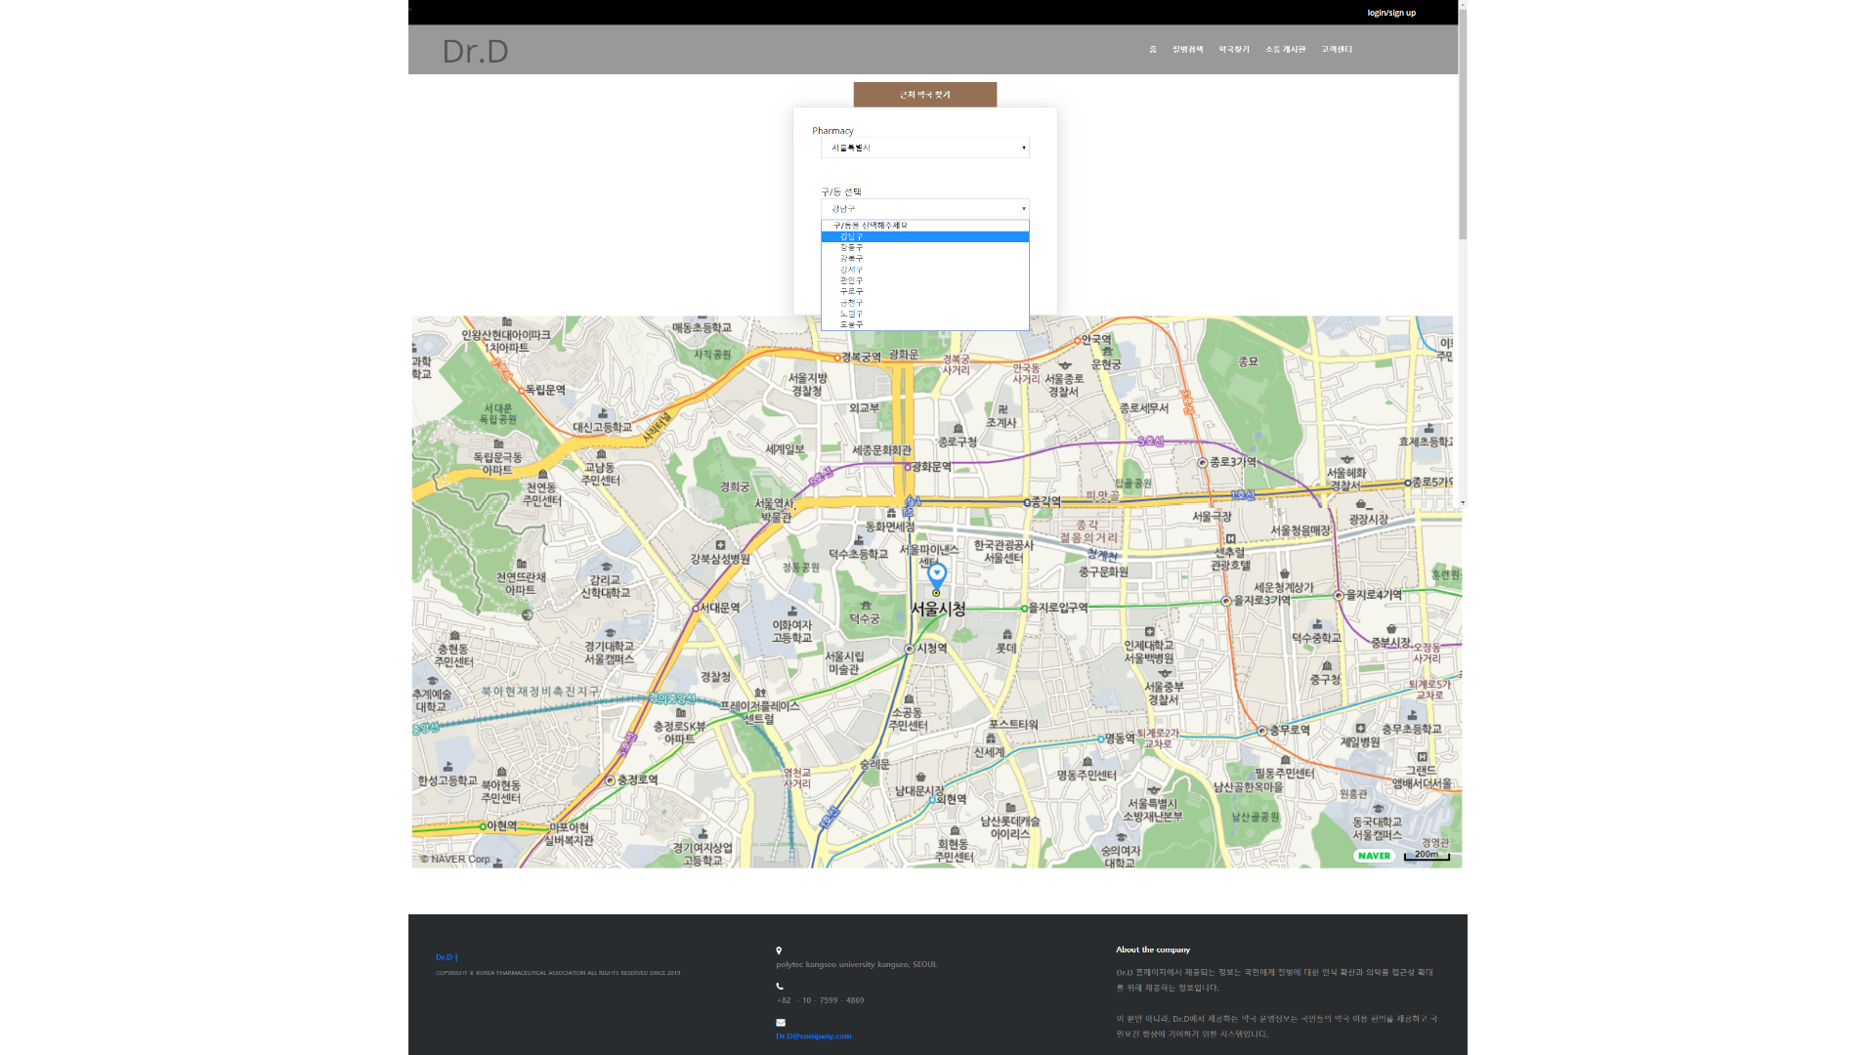
PHARMACY04
공통
메인>약국찾기
Dr.DU_015

Slide 57

PHARMACY05
공통
메인>약국찾기
Dr.DU_015
1
도로명, 건물번호, 법정동 등 직접 입력
1

Slide 58

PHARMACY06
공통
메인>약국찾기
Dr.DU_015
1
조건을 모두 입력했을 때 위치를 찾아줌
1

Slide 59
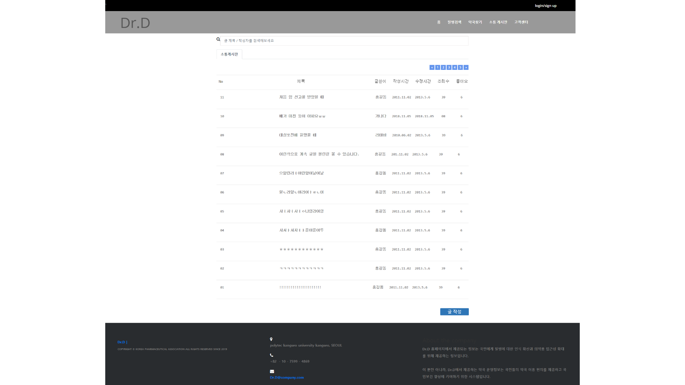
COMMUNITY
공통
메인>소통게시판
Dr.DU_017
1
1
홍길동을 검색했을 때 COMMUNITY01로
이동
2
클릭할 경우 COMMUNITY05로 이동
2

Slide 60
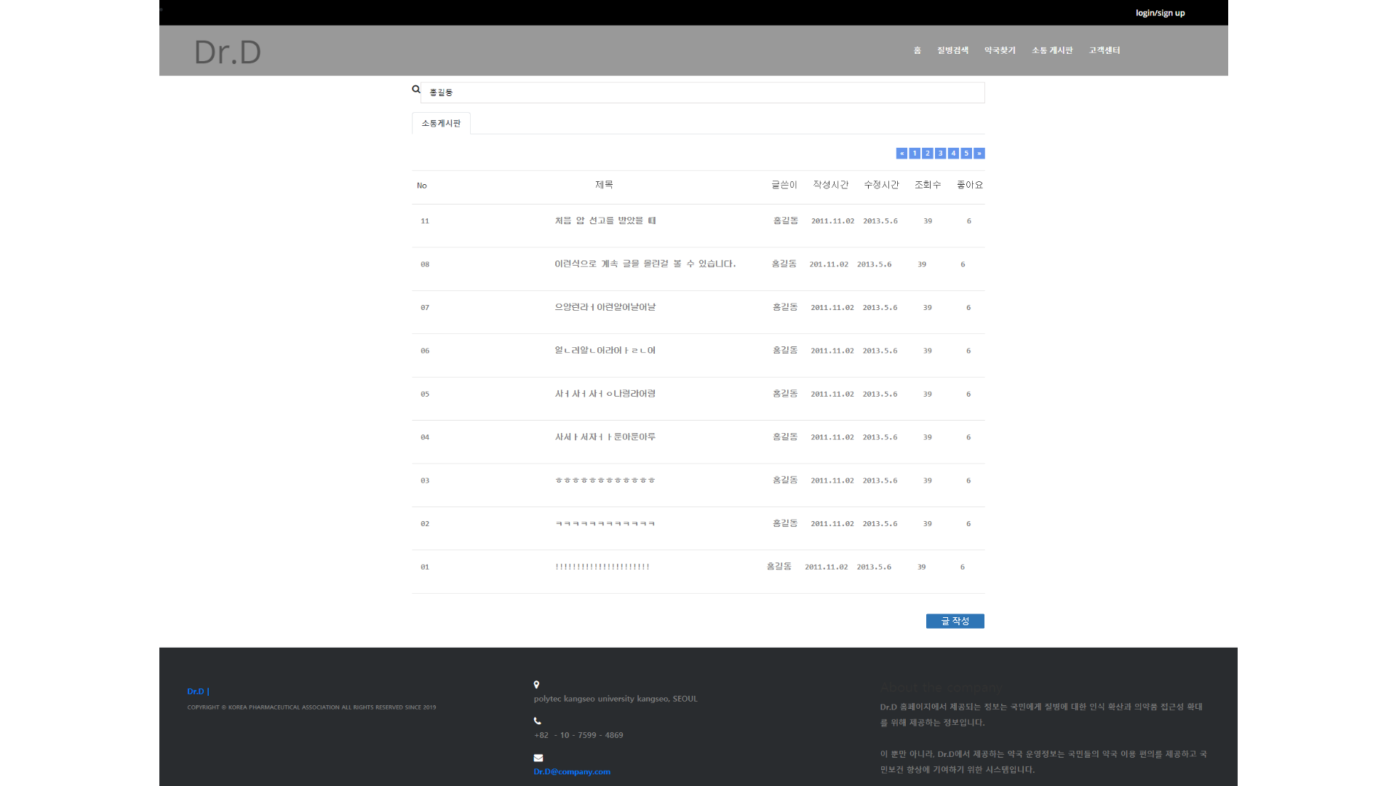
COMMUNITY01
공통
메인>소통게시판
Dr.DU_017
1
클릭할 경우 COMMUNITY02로 이동
1

Slide 61
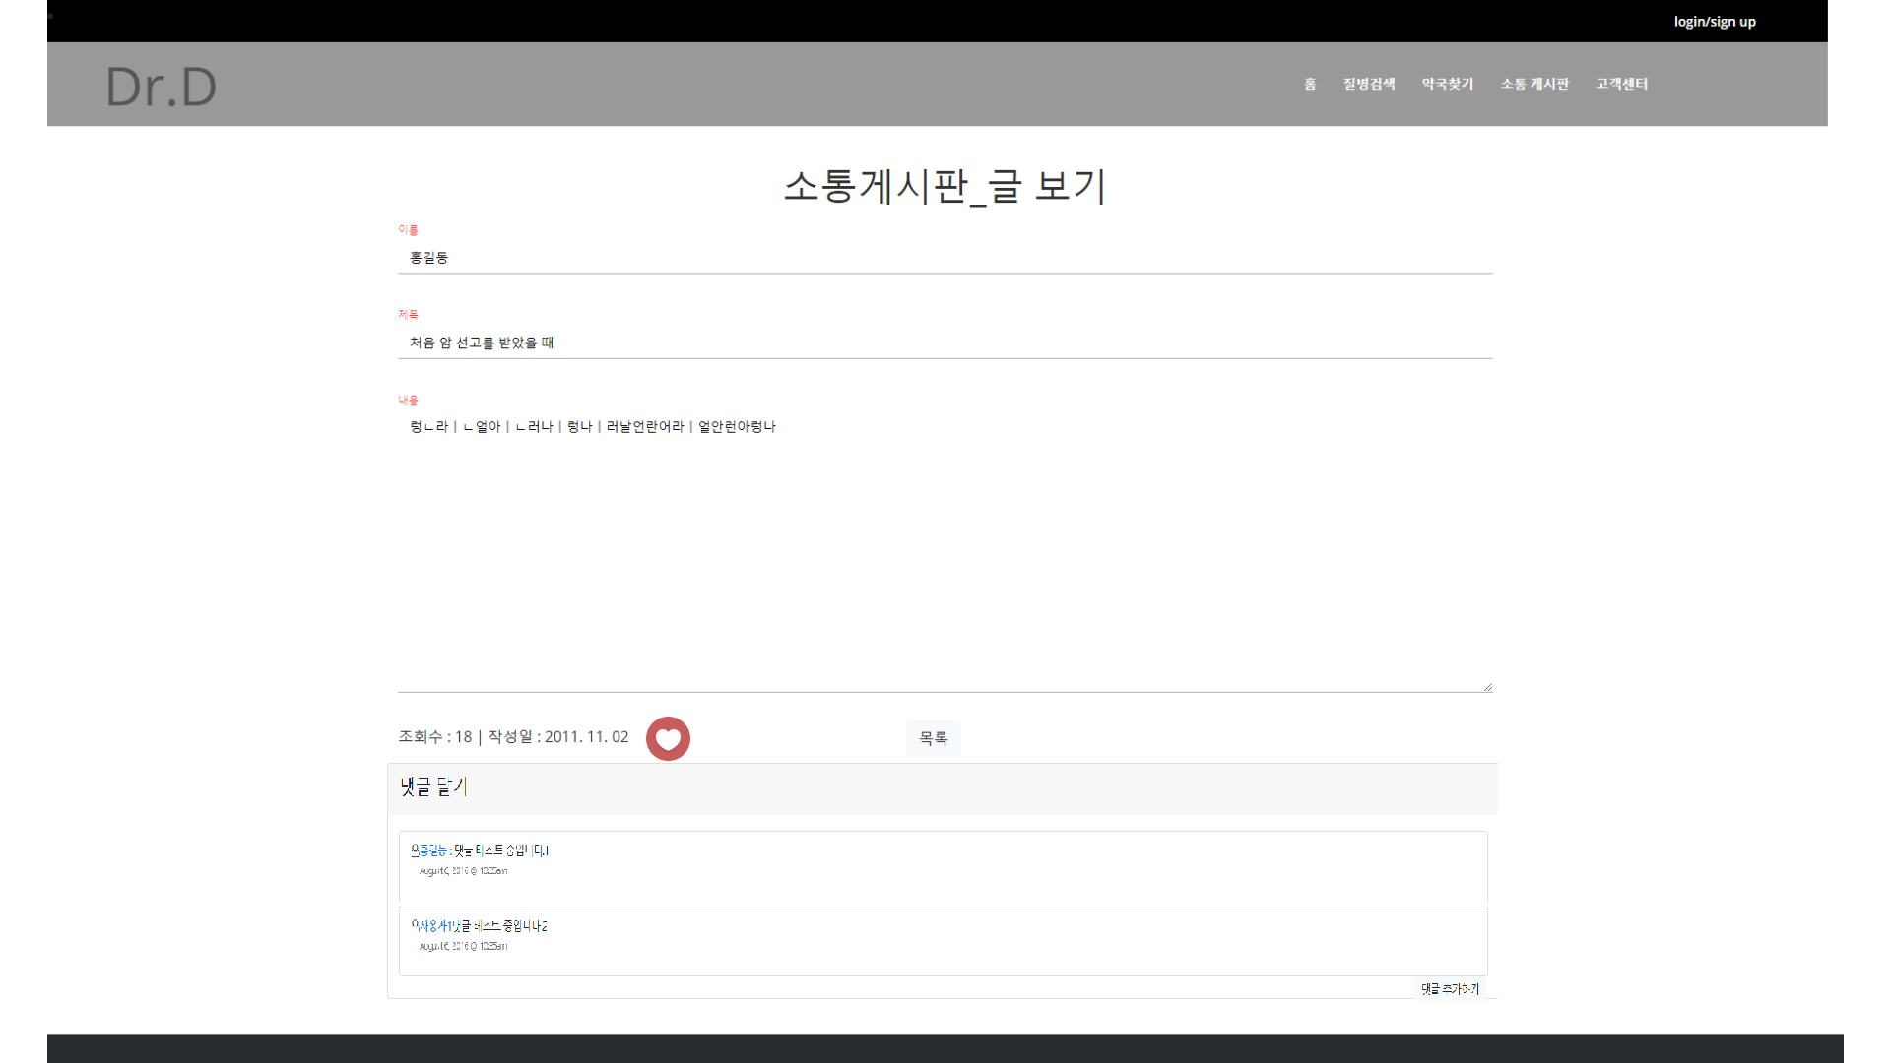
COMMUNITY02
공통
메인>소통게시판>상세보기
Dr.DU_018
1
클릭할 경우 좋아요 수 증가
2
클릭할 경우 COMMUNITY로 이동
3
클릭할 경우 COMMUNITY03으로 이동
1
2
3

Slide 62
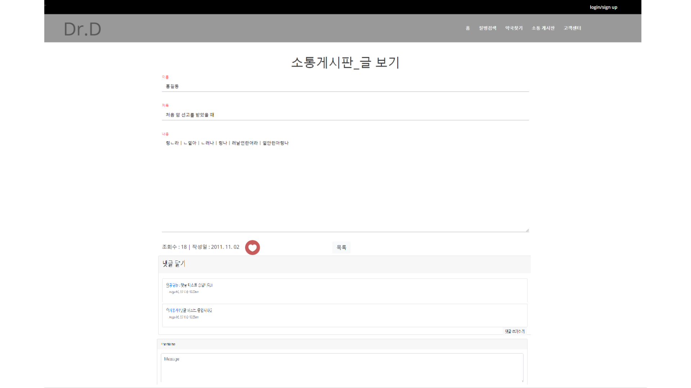
COMMUNITY03
공통
메인>소통게시판>상세보기>댓글달기
Dr.DU_018
1
댓글을 작성한 경우 COMMUNITY04로 이동
1

Slide 63
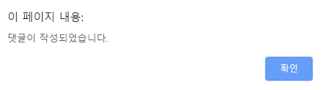
COMMUNITY04
공통
메인>소통게시판>상세보기>댓글달기
Dr.DU_018

Slide 64
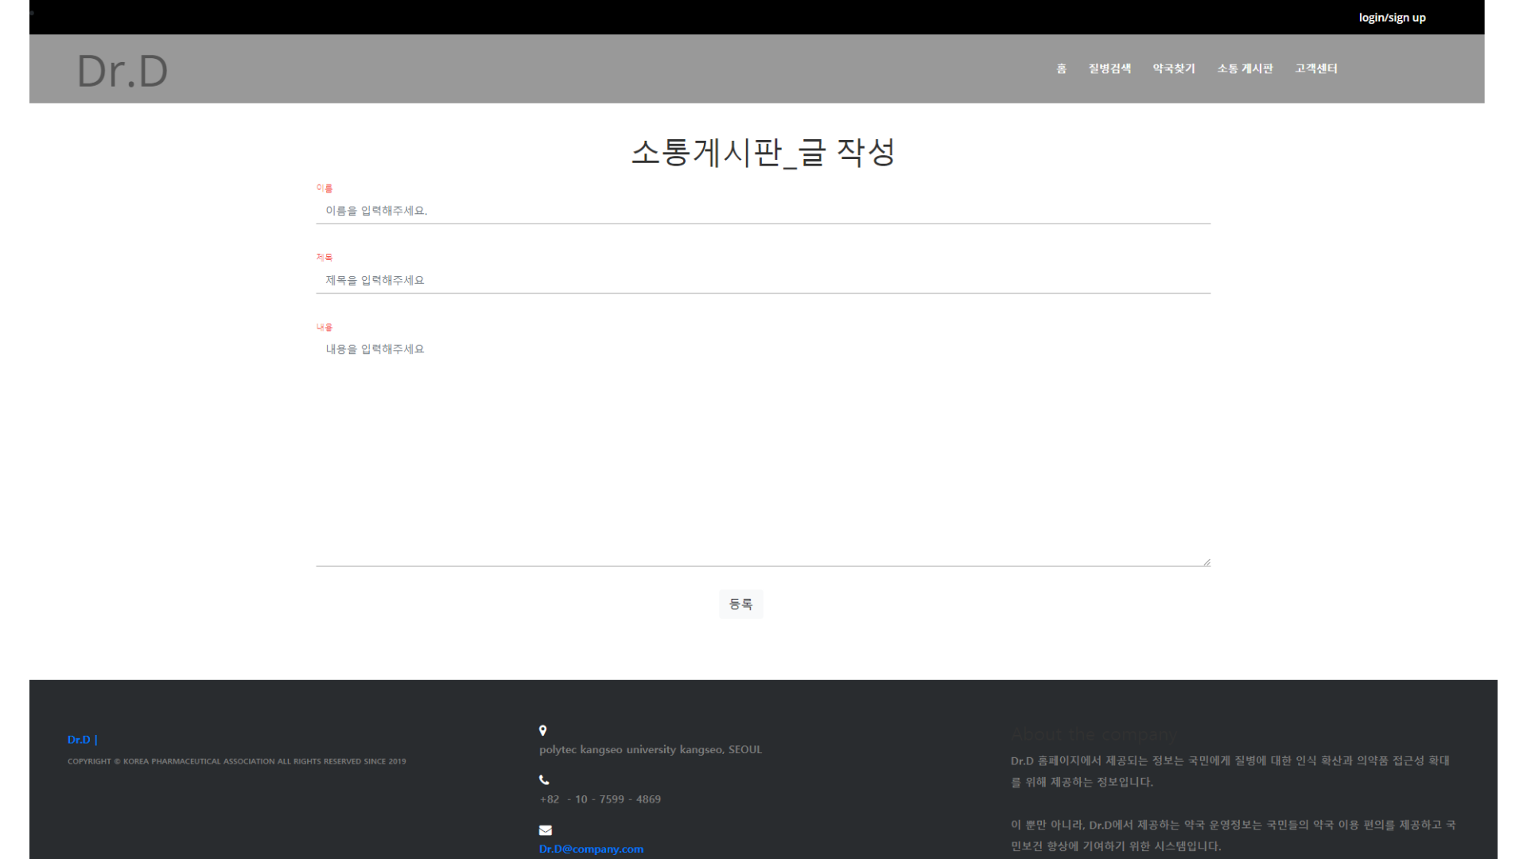
COMMUNITY05
공통
메인>소통게시판>글 작성
Dr.DU_019

Slide 65
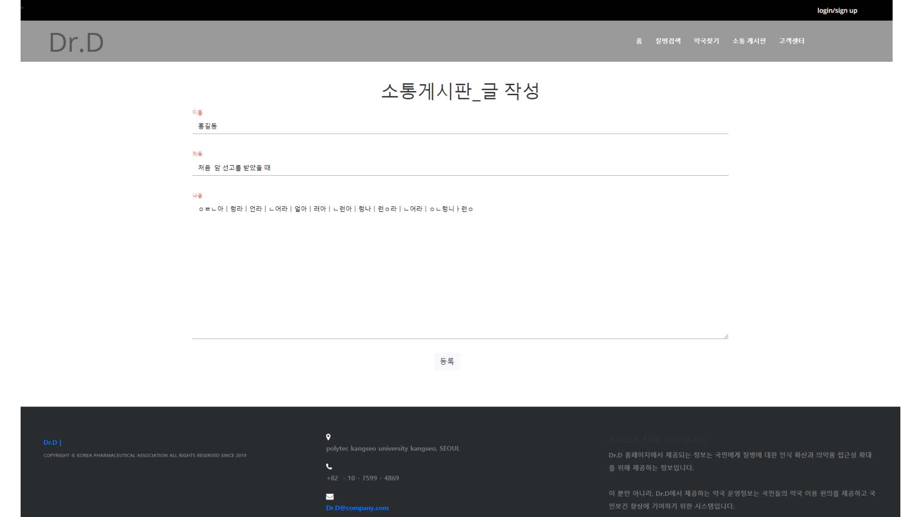
COMMUNITY06
공통
메인>소통게시판>글 작성
Dr.DU_019
1
클릭할 경우 COMMUNITY07로 이동
1

Slide 66

COMMUNITY07
공통
메인>소통게시판>글 작성
Dr.DU_019
1
클릭할 경우 COMMUNITY08로 이동
1

Slide 67
COMMUNITY08
공통
메인>소통게시판
Dr.DU_017

Slide 68

COMMUNITY_M01
공통
메인>마이페이지>내가 작성한 글
Dr.DU_010
1
클릭할 경우 COMMUNITY_M02로 이동
1

Slide 69

COMMUNITY_M02
공통
메인>마이페이지>내가 작성한 글
Dr.DU_010
1
클릭할 경우 COMMUNITY_M03으로 이동
1

Slide 70

COMMUNITY_M03
공통
메인>마이페이지>내가 작성한 글
Dr.DU_011
1
클릭할 경우 COMMUNITY로 이동
1

Slide 71
COMMUNITY_M01
공통
메인>마이페이지>내가 작성한 글
Dr.DU_010
1
클릭할 경우 COMMUNITY_M04로 이동
1

Slide 72

COMMUNITY_M04
공통
메인>마이페이지>내가 작성한 글
Dr.DU_012
1
클릭할 경우 COMMUNITY로 이동
1

Slide 73
COMMUNITY_M01
공통
메인>마이페이지>내가 작성한 글
Dr.DU_010
1
클릭할 경우 COMMUNITY로 이동
1

Slide 74
COMMUNITY
공통
메인>소통게시판
Dr.DU_017

Slide 75

NOTICE
공통
메인>고객센터>공지사항
Dr.DU_027
1
클릭할 경우 FAQ로 이동
1
2
클릭할 경우 NOTICE01로 이동
2

Slide 76

FAQ
공통
메인>고객센터>FAQ
Dr.DU_034
1
클릭할 경우 ASK로 이동
1

Slide 77

ASK
공통
1
메인>고객센터>1:1 문의
Dr.DU_029
1
클릭할 경우 MAIN으로 이동
2
클릭할 경우 트레이너 페이지로 이동
3
클릭할 경우 다이어리로 이동
4
클릭할 경우 커뮤니티로 이동
5
클릭할 경우 지도로 이동
6
클릭할 경우 로그인 페이지로 이동
7
클릭할 경우 회원가입 페이지로 이동

Slide 78

NOTICE01
공통
메인>고객센터>공지사항>상세보기
Dr.DU_028
1
클릭할 경우 NOTICE로 이동
1

Slide 79
FAQ
공통
메인>고객센터>FAQ
Dr.DU_034
1
클릭할 경우 FAQ01로 이동
1
1

Slide 80

FAQ01
공통
메인>고객센터>FAQ
MAIN

Slide 81
ASK
공통
메인>고객센터>1:1 문의
Dr.DU_029
1
클릭할 경우 ASK01로 이동
1

Slide 82

ASK01
공통
메인>고객센터>1:1 문의>글 작성
Dr.DU_031
1
클릭할 경우 MAIN으로 이동
2
클릭할 경우 트레이너 페이지로 이동
3
클릭할 경우 다이어리로 이동
4
클릭할 경우 커뮤니티로 이동
5
클릭할 경우 지도로 이동
6
클릭할 경우 로그인 페이지로 이동
7
클릭할 경우 회원가입 페이지로 이동

Slide 83

ASK02
공통
메인>고객센터>1:1 문의>글 작성
Dr.DU_031
1
클릭할 경우 ASK03으로 이동
1

Slide 84
ASK03
공통
메인>고객센터>1:1 문의>글 작성
Dr.DU_031
1
클릭할 경우 ASK04로 이동
1

Slide 85
ASK04
공통
메인>고객센터>1:1 문의
Dr.DU_029

Slide 86

MANAGER
공통
관리자 페이지
Dr.DM_001

